Slide 1
第6章 树和二叉树
6.1 树
6.2 二叉树
6.3 线索二叉树
6.4 哈夫曼树
6.5 树、森林与二叉树的转换
6.6 树的应用举例-PATRICIA

Slide 2
6.1 树
6.1.1 树的基本概念
6.1.2 树的存储结构
6.1.3 树的基本操作

Slide 3
6.1.1 树的基本概念
1. 树的定义
2. 树的逻辑表示
3. 树的基本术语
4. 树的基本性质
5. 树的抽象数据类型
6. 树的应用

Slide 4
1. 树的定义
树是n(n≥0)个结点（元素）构成的有限集合。当n=0时，称这棵树为空树。在一棵非空树T中：
⑴ 有且只有一个特殊的结点称为树的根结点，根结点没有前驱结点；
⑵ 当n＞1，除根结点之外的其余数据元素被分成m(m>0)个互不相交的集合T₁,T₂,…,T_{m}，其中每一个集合T_{i}(1≤i≤m)本身又是一棵树。树T₁,T₂,…,T_{m} 称为这个根结点的子树，见图6.1。
总结：
⑴结点：是数据元素的别名。
⑵集合：线性表的定义是序列，说明树与线性表的逻辑关系的不同。
⑶根结点唯一：根结点只能有一个。
⑷n>0：子树的个数从定义上没有限制，可以很大。
⑸子集互不相交：其含义有两点，第一，某结点不能同时属于两个子集；第二，两个子集的结点之间不能有关系。

Slide 5
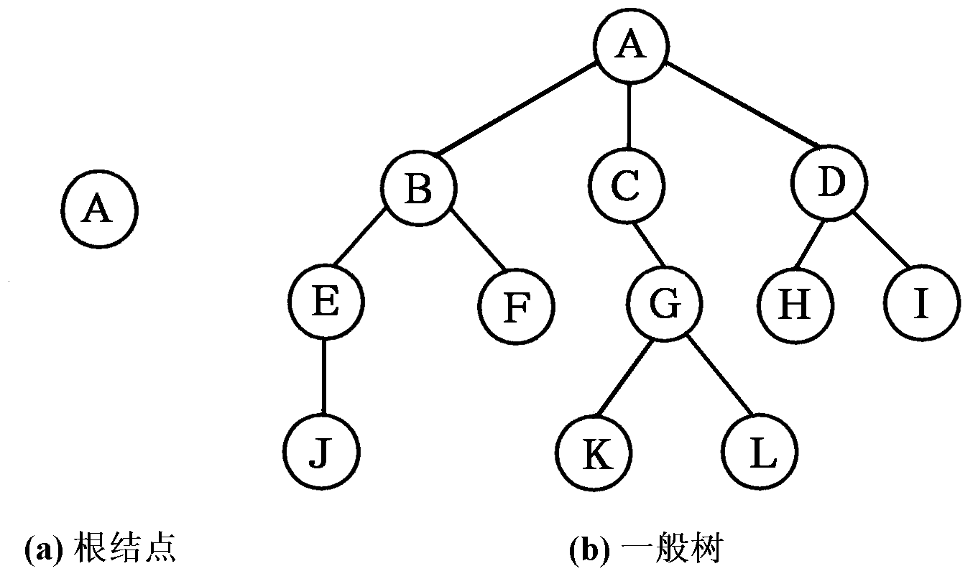
图6.1
图6.1 树的示例

Slide 6
4. 树的逻辑表示
⑴直观表示法
⑵形式化表示法
⑶凹入表示法
⑷文氏图表示法
⑸广义表表示法

Slide 7
⑴直观表示法
①通常用一个圆圈表示一个结点，并在圆圈中标识结点的值，它可以是一个字母，或一个数，或一个字符串，或更复杂的数据结构。
②在根结点与它的子树的根结点之间加一条连线，表示它们之间的逻辑关系。
③根结点画在上面，它的子树画在根的下面。这和自然界中树的生长方向相反，图6.1就是一棵树的直观表示法。

Slide 8
图6.1
图6.1 树的示例

Slide 9
⑵形式化表示法
对于一棵树T的形式代表示法为：
T=(D,R)
其中D为树T中结点的集合，R为树中结点之间关系的集合。
当树为空树时，D=φ ；当树T不为空树时有：
D={Root}∪D_{f}
其中，Root为树T的根结点，D_{f}为树T的根Root的子树集合。D_{f}可由下式表示：
D_{f=}D₁∪D₂∪…∪D_{m}且D_{i}∩D_{j}=φ （i≠j,1≤i≤m,1≤j≤m）
当树T中结点个数n≤1时，R=φ；当树T中结点个数n>1时有：
R={<Root,r_{i}>,i=1,2, …,m}
中，Root为树T的根结点，r_{i}是树T的根结点Root的子树T_{i}的根结点。

Slide 10
⑶凹入表示法
树的凹入表示法是是线段的伸缩关系描述树结构，它主要用于树的屏幕和打印机显示。如图6.2是图6.1(b)所示的树的竖向凹入表示，还可有树的横向凹入表示。

Slide 11
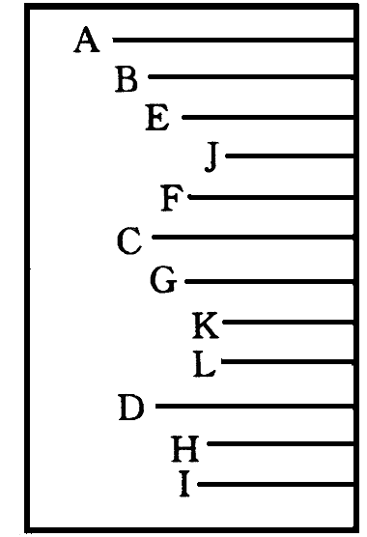
图6.2
图6.2 树的凹入表示法

Slide 12
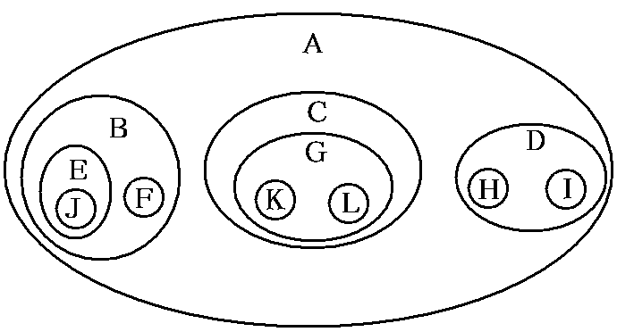
⑷文氏图表示法
使用集合以及集合的包含关系描述树结构，如图6.3图6.1(b)所示的树的文氏图表示。
图6.3 文氏图表示法

Slide 13
⑸广义表表示法
先写出根，接着依次表示根的各棵子树，每进入一层就外加一对圆括号，即用嵌套圆括号来表示表中结点之间的层次关系。如图6.1(b)所示的树结构可用广义表表示如下：
(A(B(E(J),F),C(G(K,L)),D(H,I)))

Slide 14
3. 树的基本术语
⑴结点的度与树的度
⑵叶结点与分枝结点
⑶孩子、兄弟、双亲
⑷祖先与子孙
⑸结点的层数与树的深度
⑹堂兄弟
⑺有序树和无序树
⑻森林

Slide 15
⑴结点的度与树的度
树中结点所拥有的子树的个数称为该结点的度。
树中各结点度的最大值称为该树的度。

Slide 16
⑵叶结点与分枝结点
度为0的结点称为叶结点或终端结点。
度不为0的结点称为分枝结点或非终端结点。

Slide 17
⑶孩子、兄弟、双亲
树中一个结点的子树的根结点称为这个结点的孩子，相应地，这个结点称为它的孩子结点的双亲，具有同一个双亲的孩子结点互称为兄弟。

Slide 18
⑷祖先与子孙
一个结点的所有子树中的结点称之为该结点的子孙结点，结点的祖先是从根结点到该结点所经分枝上的所有结点。

Slide 19
⑸结点的层数与树的深度
树中的每一个结点都处在一定的层数上。根结点的层数规定为1，其余结点的层数等于它的双亲结点的的层数加1。
树中所有结点的最大层次称为树的深度。

Slide 20
⑹堂兄弟
双亲在同一层的结点互为堂兄弟。

Slide 21
⑺有序树和无序树
如果一棵树中结点的各子树从左到右是有次序的，即若交换了某结点各子树的相对位置则构成不同的树，称这棵树为有序树；反之，则称为无序树。

Slide 22
⑻森林
m(m≥0)棵不相交的树的集合称为森林。自然界中树和森林是不同的概念，但在数据结构中，树和森林只有很小的差别，任何一棵树，删去根结点就变成了森林。

Slide 23
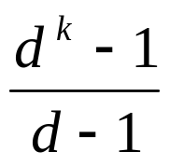
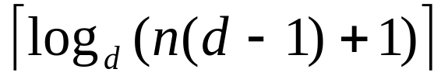
4. 树的基本性质
性质1 树中的结点数等于所有结点的度数加1。
性质2 度为d的树中第i层上至多有d^{i-1}个结点（i≥1）。
性质3 为k的d叉树至多有 个结点。
性质4 具有n个结点的d叉树的最小深度为
。

Slide 24
性质1
证明：根据树的定义，在一棵树中，除根结点外，每个结点有且仅有一个前驱结点也就是说，每个结点与指向它的一个分支一一对应，所以除根结点之外的结点数等于所有结点的分支数（即度数），从而可得树中的结点数等于所有结点的度数加1。

Slide 25
性质2
证明：用数学归纳法证明。
对于第1层显然是成立的，因为树中的第1层上只有一个结点，即整个树的根结点，而由i=1代入d^{i-1}计算，也同样得到只有一个结点，即d^{i-1}=d¹⁻¹=d⁰=1；假设对于第i-1（i>1）层命题成立，即度为d的树中第i-1层上至多有d^{(i-1)-1}=d^{i-2}个结点，则根据树的度的定义，度为d的树中每个结点至多有d个孩子，所以第i层上的结点数至多为第i-1层上结点数的d倍，即至多d^{i-2}×d=d^{i-1}，这与命题相同，故命题成立。

Slide 26
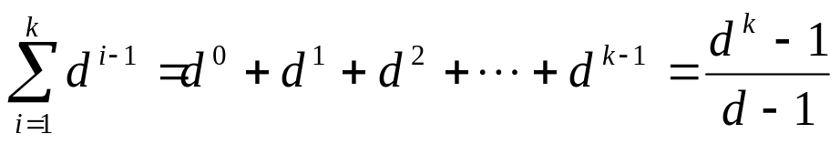
性质3
证明：显然当深度为k的d叉树（即度为d的树）上每一层都达到最多结点数时，所有结点的总和才能最大，即整个d叉树具有最多结点数。
当一棵d叉树上的结点数等于时，则称该树为满d叉树。

Slide 27
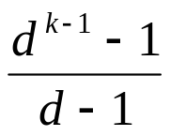
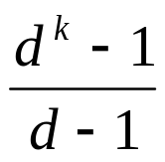


性质4
证明：设具有n个结点的d叉树的深度为k，若在该树中前k-1层都是满的，即每1层结点数都等于d^{i-1}(1≤i≤k-1)个，第k层（即最后一层）的结点数可能满，也可能不满，则该树具有最小的深度。根据性质3，其深度k的计算公式为：
<n≤
可变换为：d^{k-1}<n(d-1)+1≤d^{k}
以d为底取对数后得：k-1<log_{d}(n(d-1)+1)≤k
即：log_{d}(n(d-1)+1)≤k<log_{d}(n(d-1)+1)+1
因k只能是整数，所以：k=
因此得到具有n个结点的一般d叉树的最小深度为
。

Slide 28
5. 树的抽象数据类型
ADT Tree{
Data：
树是由一个根结点和若干棵子树构成。
树中结点具有相同数据类型及层次关系。
Operation：
InitTree(&T)
操作结果：构造一棵空树T。
CreateTree(&T,S)
初始条件：串S是以广义表形式表示的树。
操作结果：按S构造一棵树T。
OrderTree(T,Visit( ))
初始条件：树T存在，Visit是对结点操作的应用函数。
操作结果：按某种次序对T的每个结点调用函数Visit()一次且至多一次。一旦visit()失败，则操作失败。
SearchTree(T,&e)
初始条件：树T存在。
操作结果：在树T中查找元素e，若查找成功，返回true；否则返回false。
PrintTree(T)
初始条件：树T存在。
操作结果：以某种形式输出树T。
TreeDepth(T)
初始条件：树T存在。
操作结果：求树T的深度。
DestroyTree(&T)
初始条件：树T存在。
操作结果：撤销树T。
} ADT Tree

Slide 29
6. 树的应用
例6.1 Internet上的域名管理。
例6.2 网络信息的组织。
例6.3 中文信息处理。

Slide 30
例6.1
Internet上的域名组织体系就是一棵树，树根是最高层，树根下面根据组织形式划分为商业机构(com)、网络支持中心(net)、国际组织(int)、以及用两个字母代表的国家或地区代码（如af表示阿富汗、cn表示中国、us表示美国），其组织结构如图6.4所示。
在Internet上，我国的最高层域名为cn，在cn域下按类别分为6个子域：ac（科研机构）、com（工、商、金融等企业）、edu（教育机构）、gov（政府部门）、net（网络的信息中心和运行中心），org(各种非盈利性的组织)，每一个域下又有若干子域，例如教育机构、大专院校都在edu子域下，各类商业点如新浪、搜狐等都在com子域下。如图6.5所示。

Slide 31
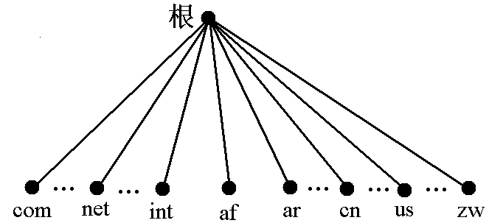
图6.4
图6.4 nternet上的域名系统(2级)

Slide 32
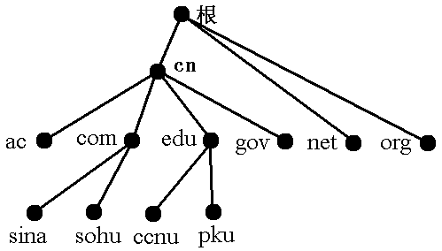
图6.5
图6.5 Internet上的域名系统(3级)

Slide 33
例6.2
Internet是一个信息的海洋，如何让用户及时准确地从Internet上获得他所想要的信息，网络信息的有效组织就变得尤为重要，目前，网络信息方式大致有两种，一种是基于目录的组织，另一种基于关键词的组织，其中基于目录的组织方式就是把网上信息以某一标准层层划分而形成一棵树，从而方便用户逐级浏览以快速找到所需信息，如各大门户网站的信息组织。

Slide 34
例6.3
树结构在中文信息处理中应用非常广泛，其中基于词索引的中文全文检索中的分词词典就可用二叉树（二叉树是度不大于2的有序树）进行组织。
图6.6所示是分词词典中每个单字可能构成的语词二叉树。在语词二叉树中，每个结点及其左子树是一个语词层级，其排列顺序是按照文本比较的降序排列的，在同一语词层级内，可以采用二分法快速定位；每个结点的右子树对应此结点的下一个语词层级，从而在分词时能够层层递进找到匹配的词。

Slide 35
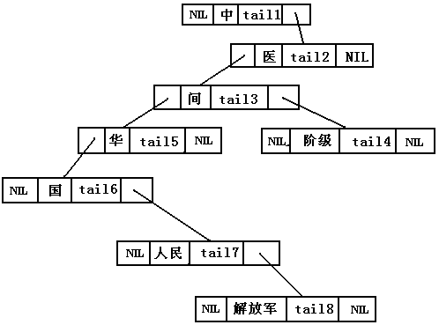
图6.6
图6.6 语词二叉树

Slide 36
6.1.2 树的存储结构
1. 双亲表示法
2. 孩子表示法
3. 双亲孩子表示法

Slide 37
1. 双亲表示法
⑴双亲表示法的含义
⑵双亲数组表示法
⑶双亲链表表示法

Slide 38
⑴双亲表示法的含义
树的双亲表示法就是用指针表示出每个结点的双亲在存储空间的位置信息。这种表示法的优点是容易寻找双亲结点，因而对于实现Parent(T,e)操作和Root(T)等操作很方便，其缺点是不容易找孩子结点，也不能反映各兄弟间的关系，因而对实现LeftChild(T,e)和RightSibling(T,e)等操作则比较困难。

Slide 39
⑵双亲数组表示法
双亲数组表示法就是用一维结构体数组依次存储树中的各结点，数组中的一个元素表示树中的一个结点，数组元素中包括结点本身的信息以及结点的双亲结点在数组中的下标。对于图6.7(a)所示的树，它的双亲数组表示法如图6.7(b)所示，图中用-1表示相应的域为空。其结构描述如下：
#define MAX_TREE_SIZE 100
typedef struct {
TElemType data;
int parent;
}PTreeNode;
PTreeNode PTree[MAX_TREE_SIZE];
说明:
在树的相关操作中要调用栈和队列的相关操作，为了与栈和队列中的元素类型ElemType相区别，树中的元素类型用TElemType抽象。同时约定下标为0的位置存储根结点。

Slide 40
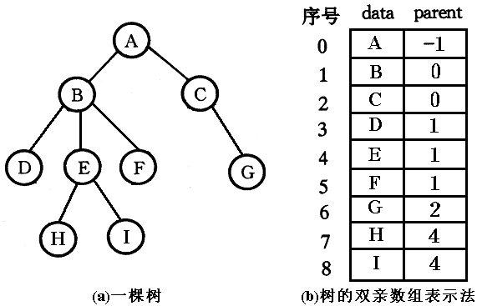
图6.7
图6.7 树的双亲数组表示法

Slide 41
⑶双亲链表表示法
双亲链表表示法就是用一组任意的存储单元存储树中各结点，结点中包括结点本身的信息和指向该结点的双亲的指针。

Slide 42
2. 孩子表示法
⑴孩子表示法的含义
⑵孩子数组表示法
⑶孩子链表表示法
⑷左孩子右兄弟表示法

Slide 43
⑴孩子表示法的含义
树的孩子表示法就是用指针表示出每个结点的孩子在存储空间的位置信息。这种表示法的优点是容易寻找孩子结点，因而对于实现LeftChild(T,e)和RightSibling(T,e)等操作很方便，其缺点是不容易找双亲结点，因而对实现Parent(T,e)操作和Root(T)等操作则比较困难。
由于树中的每个结点都可能有多个孩子结点，因此，可以令每个结点包括一个数据域和多个指针域，每个指针指向该结点的一个孩子结点（若无孩子结点，则相应的指针域置空）。在这种表示法中，树中每个结点有多个指针域，形成了多条链表，因而又叫多重链表表示法。
又因为在一棵树中，各结点的度数各异，为了使结点的结构一致（为操作带来方便），一般选择树的度（即树中各结点度数的最大值）作为结点中指针域的个数，因而需要预先估计树的度的大小。
# define MAX_SON_SIZE 3 // 树的度

Slide 44
⑵孩子数组表示法
孩子数组表示法就是用一维结构体数组依次存储树中的各结点，数组中的一个元素表示树中的一个结点，数组元素中包括结点本身的信息以及结点的孩子在数组中的下标，结点中指针（相对指针）的个数等于树的度，若某结点无孩子，其相应的指针域为空（用-1表示）。其结构描述如下：
typedef struct {
TElemType data;
int child[MAX_SON_SIZE];
}CTreeNode;
CTreeNode CTree[MAX_TREE_SIZE];
对于图6.7(a)所示的树，它的孩子数组表示法如图6.8所示。

Slide 45
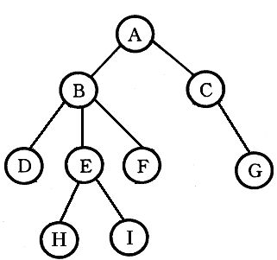
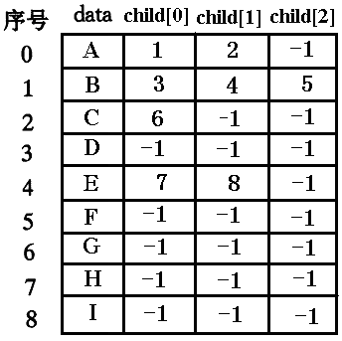
图6.8
图6.8 孩子数组表示法

Slide 46
⑶孩子链表表示法
孩子链表表示法就是用一组任意的存储单元存储树中各结点，结点中包括结点本身的信息和指向该结点的所有孩子的指针，结点中指针域的个数等于树的度数。其结点结构描述如下：
typedef struct CTNode {
TElemType data;
struct CTNode *child[MAX_SON_SIZE];
}CTNode,*CTree;
对于图6.7(a)所示的树，它的孩子链表表示法如图6.9所示，其中root为指向根结点的指针。
此存储方法的优点是解决了结点结构不一致的问题，但当树中各结点的度数差别很大时，链域的利用率很低。因为小于树的度的结点，结点的链域中有一部分为空指针。

Slide 47
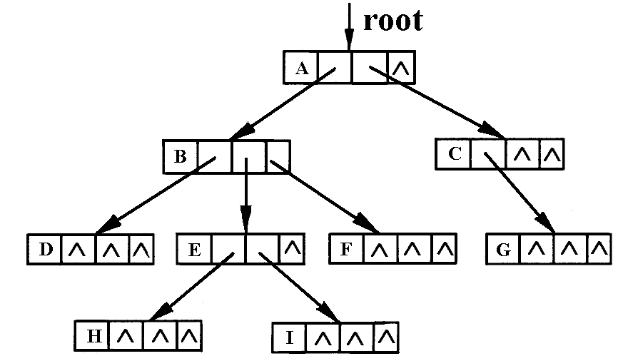
图6.9
图6.9 孩子链表表示法

Slide 48
⑷左孩子右兄弟表示法
类似于孩子链表表示法，不同之处在于每个结点都只有两个指针域，左孩子域lchild和右兄弟域rsibling，其中lchild域指向本结点的最左边的孩子，简称为左孩子，rsibling域指向本结点的右边的第一个兄弟，简称为右兄弟。若本结点无孩子，即为叶子，则lchild域为空指针；若本结点右边无兄弟，则rsibling域为空指针。
在这种存储结构中，由于树中的每个结点只有两个指针域，所以又称这种方法为二叉链表表示法。其结点的结构描述如下：
typedef struct LRTNode {
TElemType data;
struct LRTNode *lchild;
struct LRTNode *rsibling;
}LRTNode,*LRTree;
对于图6.7(a)所示的树，它的左孩子右兄弟表示法如图6.10所示。

Slide 49
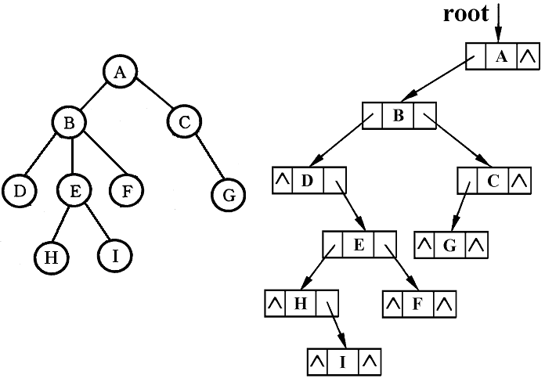
图6.10
图6.10 左孩子右兄弟链表表示法

Slide 50
3. 双亲孩子表示法
⑴双亲孩子表示法的含义
⑵双亲孩子数组表示法
⑶双亲孩子链表表示法
⑷双亲数组孩子链表表示法

Slide 51
⑴双亲孩子表示法的含义
如果在操作中既要方便寻找双亲，又要方便寻找孩子，则可将上述两种存储结构进行结合，即既存储双亲在存储空间中的位置，又存储孩子在存储空间中的位置，这就是双亲孩子表示法。这种方法的优点是寻找双亲和孩子都比较方便，因而能够较方便地实现树的各种基本操作，但它是以牺牲空间为代价而换取时间的。

Slide 52
⑵双亲孩子数组表示法
这种表示法是用一维数组存储树中各结点，数组元素中包括结点本身的信息以及双亲结点和所有孩子结点在数组中的下标。其结构描述如下：
typedef struct {
TElemType data;
int parent;
int child[MAX_SON_SIZE];
}PCTreeNode;
PCTreeNode PCTree[MAX_TREE_SIZE];
如果用PCTree表示图6.7(a)所示的树，则如图6.11所示。

Slide 53
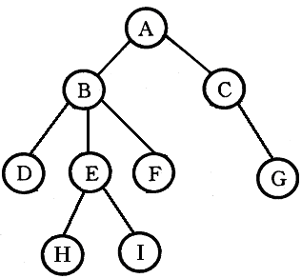
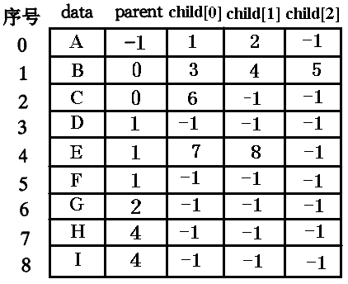
图6.11
图6.11 双亲孩子数组表示法

Slide 54
⑶双亲孩子链表表示法
双亲孩子链表表示法就是用一组任意的存储单元存储树中各结点，结点中除了指向孩子结点的指针域外，还增加一个指针域，以指向其双亲。其结点结构描述如下：
typedef struct PCTNode{
TElemType data;
struct PCTNode *parent;
struct PCTNode *child[MAX_SON_SIZE];
}PCTNode,*PCTree;
对于图6.7(a)所示的树，它的双亲孩子链表表示法如图6.12所示。

Slide 55
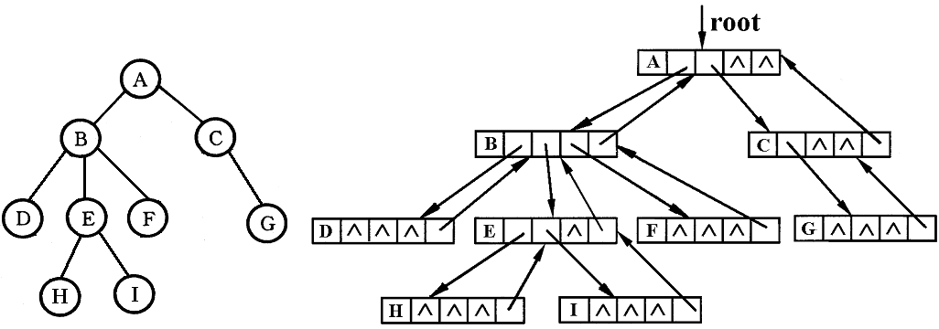
图6.12
图6.12 双亲孩子链表表示法

Slide 56
⑷双亲数组孩子链表表示法
这种方法是将双亲数组表示法和孩子链表表示法有机地结合，即把某个结点的所有孩子排列起来，并用单链表作为它的存储表示。n个结点的树，用n个这样的单链表组成，每个单链表设立一个表头结点，它有3个域：数据域data表示树的一个结点的数据信息，指针域（下标）parent为该结点的双亲在数组中的下标，指针域link指向该结点的孩子单链表的第一个结点。n个这样的表头结点用一维数组表示。其结构描述如下：
typedef struct Node{
int child;
struct Node *next;}CNode;
typedef struct {
TElemType data;
int parent;
CNode *Childlink;
}PCLink;
PCLink PCLTree[MAX_TREE_SIZE];
如果用PCLTree表示图6.7(a)所示的树，则如图6.13所示。

Slide 57
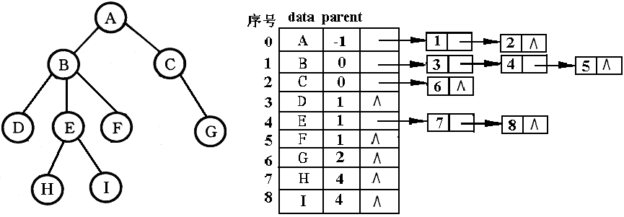
图6.13
图6.13 双亲数组孩子链表表示法

Slide 58
6.1.3 树的基本操作
1. 初始化
2. 创建树
3. 树的遍历
4. 查找
5. 树的输出
6. 求树的深度
7. 树的撤销

Slide 59
1.初始化
void InitTree(CTree &T)
{
T=NULL;
}// InitTree

Slide 60
2.创建树
⑴算法思想
⑵算法描述

Slide 61
⑴算法思想
创建一棵树就是在内存中生成一棵树的存储映象，即孩子链表。因为树是一种层次结构，创建树的操作首先需要确定输入树的方法，然后再写出相应的算法。不同的输入方法，树的创建算法也不同。如果采用广义表的形式输入，对于图6.7(a)所示的三叉树，得到的广义表表示为：
A(B(D,E(H,I),F),C(G))
其中，假定每个结点的非空子树都是靠前面、按序排列的子树，把所有空子树都留在后面。在实际情况中可能会出现缺少前面子树而存在后面子树的情况，此时用广义表表示时空子树后面的逗号不能省略。
在树的生成算法中，需要设置两个栈，一个用来存储指向根结点的指针，以便孩子结点向双亲结点链接之用；另一个用来存储待链接的孩子结点的序号，以便能正确地链接到双亲结点的指针域。若这两个栈分别用stack和d表示，stack和d栈的深度不会大于整个树的深度。

Slide 62
⑵算法描述
# define MS 10 // 栈空间的大小
void CreateTree(CTree &T,char *S)
{
CTree stack[MS],p;
int i=0,d[MS],top=-1;
T=NULL;
while(S[i])
{ switch(S[i])
{ case ' ':break;
case '(': top++;stack[top]=p; d[top]=0;break;
case ')': top--;break;
case ',':d[top]++;break;
default: if(!(p=(CTree)malloc(sizeof(CTNode)))) exit(1);
p->data=S[i];
for(int i=0;i<MAX_SON_SIZE;i++)
p->child[i]=NULL;
if(!T) T=p;
else stack[top]->child[d[top]]=p;
}
i++;
}
}// CreateTree

Slide 63
3.树的遍历
⑴树的遍历的含义
⑵树的遍历的规则
⑶树的遍历的算法描述

Slide 64
⑴树的遍历的含义
树的遍历就是如何按某条搜索路径巡访树中每个结点，使得每个结点均被访问到且仅被访问一次。
这里“访问”的含义十分广泛，包括按问题需求对结点所进行的任何存取操作或其他加工任务。为了使遍历操作的含义更为广泛，在下面的遍历算法描述中，将结点的访问操作抽象为一个函数Visit（），待具体应用遍历算法时再根据需要确定相关操作。

Slide 65
⑵树的遍历的规则
因为树是一种非线性结构，每个结点都可能有多个后继，因而需要按照一定的规律，使树中的结点能被访问且仅被访问一次。
对于树这种层次结构，访问的次序一般有三种，即先（根）序遍历（或称深度优先遍历）、后（根）序遍历和层序遍历（或称广度优先遍历）。
先序遍历：先访问根结点，然后从左到右依次先序遍历每棵子树，此遍历过程是一个递归过程。
后序遍历：先从左到右依次后序遍历根结点的每棵子树，然后再访问根结点，此遍历过程也是一个递归过程。
层序遍历：从树的第一层（根结点）开始，从上至下逐层遍历，在同一层中，则按从左到右的顺序逐个访问。直到全树中的所有结点都被访问为止，或者说直到访问完最深一层结点为止。

Slide 66
⑶树的遍历的算法描述
①先序遍历
②后序遍历
③层序遍历

Slide 67
①先序遍历
void PreOrderTree(CTree T,void Visit(TElemType))
{
if(T)
{
Visit(T->data);
for(int i=0;i<MAX_SON_SIZE;i++)
PreOrderTree(T->child[i],Visit);
}
}// PreOrderTree

Slide 68
②后序遍历
void PostOrderTree(CTree T,void Visit(TElemType))
{
if(T)
{
for(int i=0;i<MAX_SON_SIZE;i++)
PostOrderTree(T->child[i],Visit);
Visit(T->data);
}
}// PostOrderTree

Slide 69
③层序遍历
typedef CTree ElemType;
void LevelOrderTree(CTree T,void Visit(TElemType))
{
SqQueue Q;
CTree p;
InitQueue_Sq(Q,MAX_TREE_SIZE,10);
if(T) EnQueue_Sq(Q,T);
while(!QueueEmpty_Sq(Q))
{ DeQueue_Sq(Q,p);
Visit(p->data);
for(int i=0;i<MAX_SON_SIZE;i++)
if(p->child[i]) EnQueue_Sq(Q,p->child[i]);
}
}// LevelOrderTree

Slide 70
4.查找
bool SearchTree(CTree T,TElemType &e)
{
if(!T) return false;
else {
if(T->data==e)
{ e=T->data; return true; }
for(int i=0;i<MAX_SON_SIZE;i++)
if(SearchTree(T->child[i],e)) return true;
return false;
}
}// SearchTree

Slide 71
5.树的输出
void PrintTree(CTree T)
{ // 以广义表形式输出按孩子链表存储的树
int i;
if(T) {
cout<<T->data<<' ';
for(i=0;i<MAX_SON_SIZE;i++)
if(T->child[i]) break;
if(i<MAX_SON_SIZE)
{ cout<<'(';
PrintTree(T->child[0]);
for(i=1;i<MAX_SON_SIZE;i++)
{ if(T->child[i]) cout<<',';
PrintTree(T->child[i]);
}
cout<<')';
}
}
}// PrintTree

Slide 72
6.求树的深度
int TreeDepth(CTree T)
{
if(!T) return 0;
else {
int max=0;
for(int i=0;i<MAX_SON_SIZE;i++)
{ int k=TreeDepth(T->child[i]);
if(k>max) max=k;
}
return max+1;
}
}// TreeDepth

Slide 73
7.树的撤销
void DestroyTree(CTree &T)
{
if(T)
{
for(int i=0;i<MAX_SON_SIZE;i++)
DestroyTree(T->child[i]);
free(T);
T=NULL;
}
}// DestroyTree

Slide 74
6.2 二叉树
6.2.1 二叉树的基本概念
6.2.2 二叉树的存储结构
6.2.3 二叉树的遍历
6.2.4 二叉树的其它操作

Slide 75
6.2.1 二叉树的基本概念
1. 二叉树的定义
2. 特殊形态的二叉树
3. 二叉树的抽象数据类型
4. 二叉树的基本性质

Slide 76
1. 二叉树的定义
二叉树是n(n≥0)个结点（元素）构成的有限集合，这个集合或者为空，或者由一个称作根结点及两个互不相交的、被分别称为左子树和右子树的二叉树组成。当二叉树中结点个数n=0时，称为空二叉树。
图6.14给出了一棵二叉树的示意图，图6.15给出了二叉树有5种基本形态 。
在二叉树中，每个结点的左子树的根结点被称之为左孩子结点，右子树的根结点被称之为右孩子结点。
注意：
虽然二叉树也是一棵树，但二叉树与树是有区别的，二叉树中每个结点至多有两棵子树，且子树有左、右之分，不能互换，即使某结点只有一棵子树，也要明确指出该子树是左子树还是右子树。

Slide 77
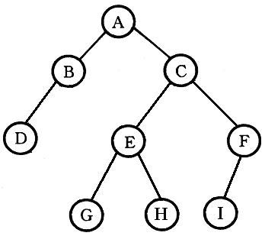
图6.14
图6.14 二叉树

Slide 78
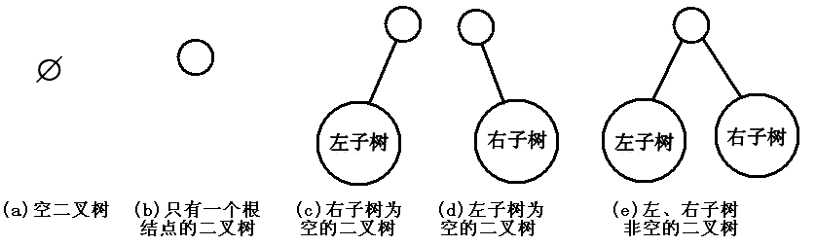
图6.15
图6.15 二叉树的基本形态

Slide 79
2. 特殊形态的二叉树
⑴满二叉树
⑵完全二叉树

Slide 80
⑴满二叉树
在一棵二叉树中，如果所有分支结点都存在左子树和右子树，并且所有叶结点都在同一层上，这样的一棵二叉树称作满二叉树。显然，深度为k的二叉树中，满二叉树具有最多的结点数。
可以对满二叉树进行连续编号，约定编号从根结点为1开始，从上至下、从左到右。图6.16所示的为一棵满二叉树，图中结点内的字符代表该结点本身的数据信息，结点旁边数字为该结点的顺序编号。

Slide 81
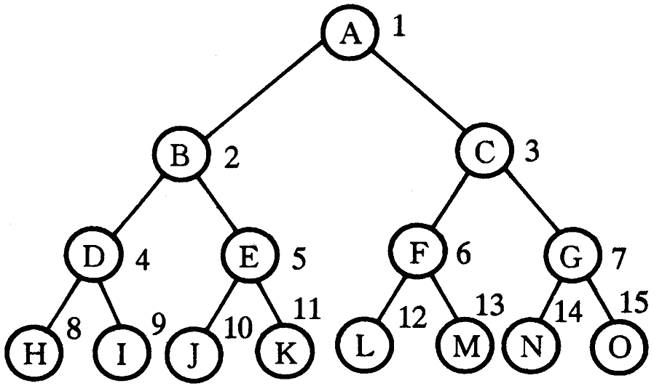
图6.16
图6.16 满二叉树

Slide 82
⑵完全二叉树
一棵深度为k的有n个结点的二叉树，当且仅当其每一个结点与深度为k的满二叉树中编号从1至n的结点一一对应，则这棵二叉树称为完全二叉树。显然，一棵满二叉树必定是一棵完全二叉树，反之则不然。
在图6.17中，(a)是一棵完全二叉树，(b)是一棵非完全二叉树。

Slide 83
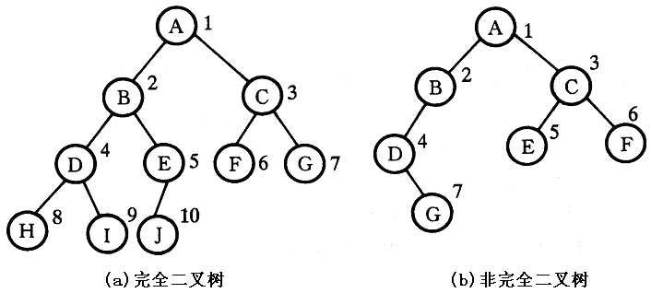
图6.17
图6.17 完全二叉树和非完全二叉树

Slide 84
3. 二叉树的抽象数据类型
ADT BinaryTree{
Data：
二叉树是由一个根结点和两棵互不相交的左右子树构成。
二叉树中的结点具有相同数据类型及层次关系。
Operation：
InitBiTree(&BT)
操作结果：构造一棵空的二叉树BT。
CreateBiTree(&BT，definition)
初始条件：definition给出二叉树BT的定义。
操作结果：将definition给出的定义构造二叉树BT。
BiTreeEmpty(BT)
初始条件：二叉树BT存在。
操作结果：若BT为空二叉树，则返回true；否则返回false。
BiTreeDepth(BT)
初始条件：二叉树BT存在。
操作结果：返回BT的深度。
SearchBiTree(BT，e)
初始条件：二叉树BT存在。
操作结果：查找二叉树BT中元素值为e的结点，查找成功返回其地址，否则返回“空”。

Slide 85
Parent(BT，e)
初始条件：二叉树BT存在，e是BT中某个结点。
操作结果：若e是BT的非根结点，则返回它的双亲，否则返回“空”。
LeftChild(BT，e)
初始条件：二叉树BT存在，e是BT中某个结点。
操作结果：返回e的左孩子，若e无左孩子，则返回“空”。
RightChild(BT，e)
初始条件：二叉树BT存在，e是BT中某个结点。
操作结果：返回e的右孩子，若e无右孩子，则返回“空”。
LeftSibling(BT，e)
初始条件：二叉树BT存在，e是BT中某个结点。
操作结果：返回e的左兄弟，若e是其双亲的左孩子或无左兄弟，则返回“空”。
RightSibling(BT，e)
初始条件：二叉树BT存在，e是BT的结点。
操作结果：返回e的右兄弟，若e是其双亲的右孩子或无右兄弟，则返回“空”。

Slide 86
InsertChild(BT，p，LR，C)
初始条件：二叉树BT存在，p指向BT中某个结点，左或右的标志LR为0或1，非空二叉树C与BT不相交且右子树为空。
操作结果：根据LR为0或1，插入C为BT中p所指结点的左子树或右子树。P所指结点原有的左子树或右子树均成为C的右子树。
OrderBiTree(BT，Visit())
初始条件：二叉树BT存在，Visit( )是对结点操作的应用函数。
操作结果：按某种次序对BT的每个结点调用函数Visit()一次且仅一次。一旦visit()失败，则操作失败。
PrintBiTree(BT,n)
初始条件：二叉树BT存在，n为缩进层数,初值为1。
操作结果：采用凹入表形式输出二叉树BT。
DestroyBiTree(&BT)
初始条件：二叉树BT存在。
操作结果：撤销二叉树BT。
DeleteChild(BT，p，LR)
初始条件：二叉树BT存在，p指向BT中某个结点，LR为0或1。
操作结果：根据LR为0或1，删除BT中p所指的左或右子树。
} ADT BinaryTree

Slide 87


4. 二叉树的基本性质
性质1 若规定根的层次为1，则二叉树的第i层上最多有2^{i-1} (i≥1)个结点。
性质2 则深度为k的二叉树中，最多具有2^{k}-1 (k≥1)个结点，最少有k个结点。
性质3 对于一棵非空的二叉树，如果叶子结点数为n₀，度为2 的结点数为n₂,则有n₀=n₂+1。
性质4 具有n个结点的完全二叉树的深度为 。
性质5 对一棵具有n个结点的完全二叉树中的结点从1开始按层序编号，则对于任意编号为i(1≤i≤n)的结点，有：
⑴如果i>1，则编号为i的结点的双亲结点的编号为 ；如果i=1，则编号为i的结点是根结点，无双亲结点。
⑵如果2i≤n，则编号为i的结点的左孩子结点的编号为2i；如果2i>n，则编号为i的结点无左孩子。
⑶如果2i+1≤n，则编号为i的结点的右孩子结点的序号为2i+1；如果2i+1>n，则编号为i的结点无右孩子。

Slide 88
性质1
证明：用数学归纳法证明。
当i=1时，只有一个根结点在第1层上，显然，2¹⁻¹=1。即第1层上的结点最多为1个。
现在假定，对于所有的j(1≤j<i)，命题成立，即位于第j层上的结点最多为2^{j-1}个。
由归纳假设可知，位于第i-1层上的结点最多为2^{i-2}个。由于二叉树的每个结点的度最多为2，故位于第i层上的结点个数最多是第i-1层上的结点个数的两倍。即为
2×2^{i-2}=2^{i-1}

Slide 89
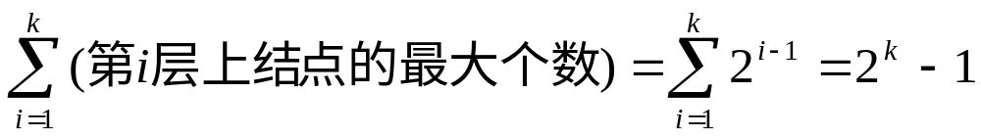
性质2
证明：由性质1可得，深度为k的二叉树中，最多结点个数为：
在二叉树中，每一层至少要有一个结点，因此深度为k的二叉树最少有k个结点。

Slide 90
性质3
证明：设n为二叉树的结点总数，n₁为二叉树中度为1的结点个数，因为二叉树中所有结点的度均小于或等于2，所以其结点总数为：
n = n₀ + n₁ + n₂
考虑二叉树中的分支数。除了根结点外，其余结点都有唯一的一个分支进入，由于这些分支是由度为1和度为2的结点射出的，一个度为1的结点射出一个分支，一个度为2的结点射出两个分支，所以有：
n=根结点+分枝数=1 + n₁ + 2n₂
由上面两式可以得到
n₀ =n₂ +1

Slide 91
性质4
证明：假设具有n个结点的完全二叉树的深度为k，则：
最少情况：第k层只有1个结点。注意到，在k-1层上是满二叉树，则第k-1层最后一个结点的编号为2^{k-1}-1，所以，第k层第一个结点的编号是2^{k-1}。
最多情况：第k层结点数达到最多，此时一定是满二叉树，而深度为k的满二叉树中结点总数为2^{k}-1。
因此，有下式成立：
2^{k-1}-1<n≤2^{k} -1 或 2^{k-1}≤n<2^{k}
对不等式取对数，有：
k-1≤log₂n<k
即： log₂n<k≤log₂n+1
由于k是整数，故必有k= 。

Slide 92
性质5
证明：用归纳法证明，先用归纳法证明其中的⑵和⑶。
当i=1时，由完全二叉树的定义知，如果2i=2≤n，说明二叉树中存在两个或两个以上的结点，所以其左孩子存在且编号为2；反之，如果2i=2>n，说明二叉树中不存在两个结点，其左孩子结点不存在。同理，如果2i+1=3≤n，说明其右孩子存在且编号为3；如果2i+1=3>n，说明二叉树中不存在编号为3的结点，其右孩子不存在。
假设对于编号为j(O≤j≤i)的结点，当2j≤n时，其左孩子结点存在且编号为2j，当2j>n时其左孩子结点不存在；当2j+1≤n时其右孩子结点存在且编号为2j+1，当2j+1>n对其右孩子结点不存在。
当i=j+l时，根据完全二叉树的定义，若其左孩子结点存在则其左孩子结点的编号一定等于编号为j的结点的右孩子的编号加1，即其左孩子结点的编号=(2j+1)+1=2(j+l)=2i；且有2i≤n；反之，如果2i>n，则其左孩子不存在。同样，当i=j+l时，根据完全二叉树的定义，若其右孩子结点存在，则其右孩子结点的编号等于编号为j+l的左孩子结点的编号加1，即其右孩子结点的编号=2(j+1)+1=2i+1，且有2i+1≤n；如果2i+1>n，则其右孩子结点不存在。
因此，性质5的⑵和⑶得证。
由上述⑵和⑶，很容易证明⑴，

Slide 93
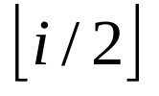
证明⑴
当i=1时，显然该结点为根结点，无双亲结点。当i>1时，设编号为i的结点的双亲结点的编号为m。如果编号为i的结点是其双亲结点的左孩子结点，根据⑵有i=2m，即m=i/2；如果编号为i的结点是其双亲结点的右孩子结点，根据性质⑶有i=2m+1，即m=(i-1)/2=i/2-1/2。综合这两种情况，又因为i是整数，则当i>0时，其双亲结点的编号等于 。因此性质⑴得证。

Slide 94
6.2.2 二叉树的存储结构
1. 顺序存储结构
2. 链式存储结构

Slide 95
1. 顺序存储结构
⑴完全二叉树的顺序存储
⑵一般二叉树的顺序存储

Slide 96
⑴完全二叉树的顺序存储
由二叉树的性质5可知，对于完全二叉树，树中结点的编号可以唯一地反映出结点之间的逻辑关系，所以可以用一维数组按从上至下、从左到右的顺序存储树中所有结点的数据信息，编号为i的结点存储在数组中下标为i的分量中。此时，完全二叉树中任意结点的双亲结点下标、左孩子结点下标和右孩子结点下标都可以根据该结点的编号计算得出。其结构描述如下：
# define MAX_BITREE_SIZE 100
typedef TElemType SqBiTree[MAX_BITREE_SIZE+1];
//0号单元不用,1号单元存储根结点
图6.18给出了图6.17(a)所示的完全二叉树的顺序存储示意图。

Slide 97
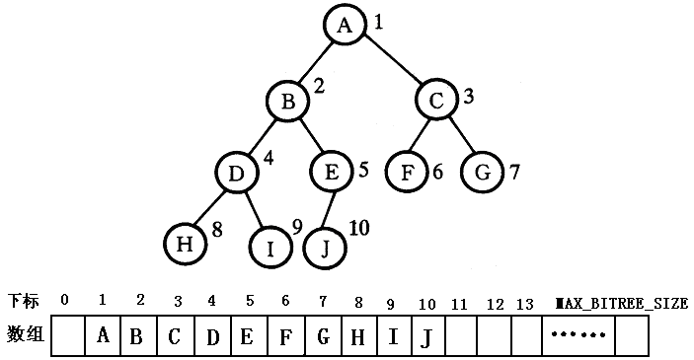
图6.18
图6.18 完全二叉树的顺序存储

Slide 98
⑵一般二叉树的顺序存储
对于一般的二叉树的顺序存储，需将一般二叉树进行改造，增添一些并不存在的空结点，使之成为一棵完全二叉树的形式，然后再用一维数组顺序存储。在二叉树中人为增添的结点在数组中所对应的元素值为“空”。
图6.19给出了一棵一般二叉树改造后的完全二叉树形态和其顺序存储状态示意图。
显然，对于一般二叉树，如果它接近于完全二叉树的形态，需要增加的空结点数目不多，可采用这种存储结构。但如果需要增加许多空结点才能将一棵二叉树改造成为一棵完全二叉树，采用这种存储结构则会造成空间的大量浪费，因而此时不宜采用这种顺序存储结构。最坏的情况是右单支树，如图6.20所示，一棵深度为k的右单支树，只有k个结点，却必须分配2^{k}-1个存储单元。

Slide 99
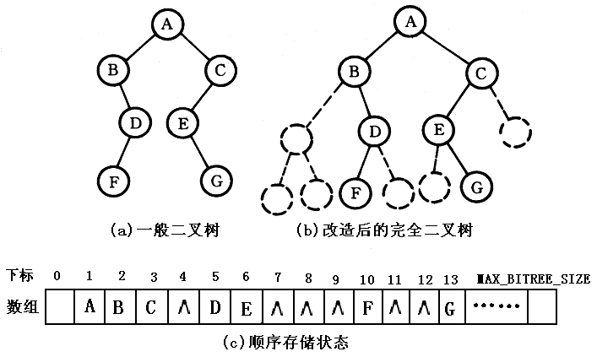
图6.19
图6.19 一般二叉树及其顺序存储

Slide 100
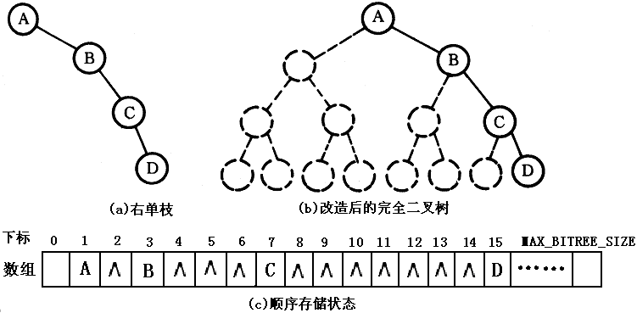
图6.20
图6.20 右单支二叉树及其顺序存储

Slide 101
2. 链式存储结构
⑴二叉链表
⑵三叉链表

Slide 102
⑴二叉链表
二叉链表是二叉树中的每个结点中有三个域：一个数据域data（表示结点的值），两个指针域，左链域lchild为指向左孩子的指针，右链域rchild为指向右孩子的指针，若没有左孩子或右孩子的结点，其相应的链域为空指针。其结点的结构描述如下：
typedef struct BiTNode {
TElemType data;
struct BiTNode *lchild;
struct BiTNode *rchild;
}BiTNode,*BiTree;
图6.21 给出了一棵二叉树和它相应的二叉链表存储示意图，bt为根指针。

Slide 103
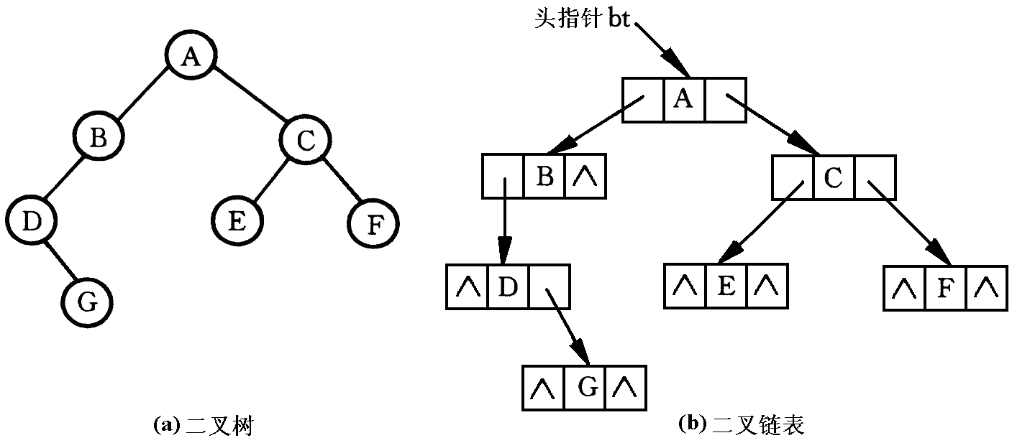
图6.21
图6.21 二叉树及其二叉链表

Slide 104
⑵三叉链表
三叉链表是二叉树另一种链式存储结构，它是在二叉链表的结点结构上增加了一个指向其双亲的指针parent。其结点的结构描述如下：
typedef struct PBiTNode {
TElemType data;
struct PBiTNode *lchild;
struct PBiTNode *rchild;
struct PBiTNode *parent;
}PBiTNode,*PBiTree;
在二叉树的链式存储结构中，二叉链表比较常用，而且容易证明，在含有n(n>0)个结点的二叉链表中，有n-1个非空链域和n+1个空链域。

Slide 105
6.2.3 二叉树的遍历
1. 二叉树遍历的规则
2. 先序遍历
3. 中序遍历
4. 后序遍历
5. 层序遍历
6. 算法分析

Slide 106
1. 二叉树遍历的规则
二叉树的遍历与树的遍历一样，就是按照某种规则使得二叉树中的每个结点均被访问一次，而且仅被访问一次。由于二叉树是由三个基本单元组成：根结点、左子树和右子树。因此，若能依次遍历这三个部分，便遍历了整棵二叉树。
若用D表示访问根结点，用L和R分别表示遍历这个根结点的左子树和右子树。则可分为六种不同的遍历规则：DLR、LDR、LRD、DRL、RDL、RLD。若限定先左后右，则只有DLR、LDR、LRD三种，分别称之为先（根）序遍历、中（根）序遍历和后（根）序遍历。
另外还有一种按照二叉树中结点顺序（即由上至下和由左到右的顺序）进行遍历的方式，称为层序遍历。

Slide 107
2. 先序遍历(DLR)
⑴递归算法
⑵非递归算法

Slide 108
⑴递归算法
◆算法思想
◆算法描述

Slide 109
算法思想
若二叉树为空，则遍历结束；否则执行下列步骤：
①访问根结点；
②先序遍历根的左子树；
③先序遍历根的右子树。

Slide 110
算法描述
void PreOrderBiTree(BiTree BT,void Visit(TElemType))
{
if(BT)
{
Visit(BT->data);
PreOrderBiTree(BT->lchild,Visit);
PreOrderBiTree(BT->rchild,Visit);
}
}// PreOrderBiTree
先序递归遍历过程演示

Slide 111
⑵非递归算法
◆算法思想
◆算法描述

Slide 112
算法思想
设要遍历的二叉树的根指针为BT，工作栈为S。
⑴初始化栈S；
⑵当BT非空或栈S非空时，重复执行以下步骤：
如果BT非空，访问BT所指结点；BT进栈；BT指向其左孩子；
否则，出栈，并赋给BT；
BT指向其右孩子；

Slide 113
算法描述
void NRPreOrderBiTree(BiTree BT,void Visit(TElemType))
{ // 先序非递归遍历二叉树BT(利用栈)
SqStack S;
InitStack_Sq(S,MAX_BITREE_SIZE,10);
while(BT||!StackEmpty_Sq(S))
{ if(BT)
{ Visit(BT->data);
Push_Sq(S,BT);
BT=BT->lchild;
}
else
{ Pop_Sq(S,BT);
BT=BT->rchild; }
}
}// NRPreOrderBiTree

Slide 114
3. 中序遍历(LDR)
⑴递归算法
⑵非递归算法

Slide 115
⑴递归算法
◆算法思想
◆算法描述

Slide 116
算法思想
若二叉树为空，则遍历结束；否则执行下列3个步骤：
①中序遍历根的左子树；
②访问根结点；
③中序遍历根的右子树。

Slide 117
算法描述
void InOrderBiTree(BiTree BT,void Visit(TElemType))
{ // 中序递归遍历二叉树BT
if(BT)
{ InOrderBiTree(BT->lchild,Visit);
Visit(BT->data);
InOrderBiTree(BT->rchild,Visit);
}
}// InOrderBiTree

Slide 118
⑵非递归算法
◆算法思想
◆算法描述

Slide 119
算法思想
中序遍历访问结点的操作发生在该结点的左子树遍历完毕后并准备遍历右子树时，所以在遍历过程中遇到某结点时并不能立即访问它，而是将它入栈，等到它的左子树遍历完毕后，再从栈中弹出并访问之。因此中序遍历的非递归算法只需将前序遍历的非递归算法中的访问函数Visit(BT->data)移到Pop_Sq(S,BT)之后即可。

Slide 120
算法描述
void NRInOrderBiTree(BiTree BT,void Visit(TElemType))
{ // 中序非递归遍历二叉树BT(利用栈)
SqStack S;
InitStack_Sq(S,MAX_BITREE_SIZE,10);
while(BT||!StackEmpty_Sq(S))
{ if(BT)
{
Push_Sq(S,BT);
BT=BT->lchild; }
else
{ Pop_Sq(S,BT);
Visit(BT->data);
BT=BT->rchild;
}
}
}// NRInOrderBiTree

Slide 121
4. 后序遍历(LRD)
⑴递归算法
⑵非递归算法

Slide 122
⑴递归算法
◆算法思想
◆算法描述

Slide 123
算法思想
若二叉树为空，则遍历结束；否则执行下面3个步骤：
①后序遍历根的左子树；
②后序遍历根的右子树；
③访问根结点。

Slide 124
算法描述
void PostOrderBiTree(BiTree BT,void Visit(TElemType))
{ // 后序递归遍历二叉树BT
if(BT)
{
PostOrderBiTree(BT->lchild,Visit);
PostOrderBiTree(BT->rchild,Visit);
Visit(BT->data);
}
}// PostOrderBiTree

Slide 125
⑵非递归算法
◆算法思想
◆算法描述

Slide 126
算法思想
与前序遍历和中序遍历二叉树的方法不同，在后序遍历二叉树的过程中，对一个结点访问之前，要两次历经这个结点。第一次是由该结点找到其左孩子结点，遍历其左子树，遍历完左子树之后，返回到这个结点；第二次是由该结点找到其右孩子结点，遍历其右子树，遍历完右子树之后，再次返回到这个结点，这时才能访问该结点。因此，某结点能否被访问，在退栈之前，要作这样一次判断，如果栈顶元素（根结点的指针）所指的结点，它的右子树为空（不存在右孩子）；或者它的右子树非空但已遍历完毕，即它的右孩子恰好是最近一次访问的结点，则栈顶元素所指的根结点应现在访问，访问之后，同时栈顶元素出栈。如果栈顶元素所指的结点，其右子树非空，且未遍历，即它的右孩子不是最近一次访问过的结点，则现在不访问栈顶元素所指的结点，而应去遍历右子树。因此，在遍历过程中，只需要增加一个指针变量记住最近访问过的结点的地址就行。

Slide 127
算法描述
void NRPostOrderBiTree(BiTree BT,void Visit(TElemType))
{ // 后序非递归遍历二叉树BT(利用栈)
SqStack S;
InitStack_Sq(S,MAX_BITREE_SIZE,10);
BiTree p,q;
int flag;
if (!BT) return;
p=BT;
do
{ while(p) { Push_Sq(S,p); p=p->lchild; }
q=NULL; flag=1;
while (!StackEmpty_Sq(S)&&flag)
{ GetTop_Sq(S,p);
if (p->rchild==q) { Pop_Sq(S,p); Visit(p->data); q=p;}
else { p=p->rchild; flag=0; }
}
} while (!StackEmpty_Sq(S));
}// NRPostOrderBiTree

Slide 128
5. 层次遍历
⑴算法思想
⑵算法实现

Slide 129
⑴算法思想
同树的层序遍历一样，二叉树的层序遍历也需要设置一个队列，遍历从二叉树的根结点开始，首先将根结点指针入队，然后从队头取出一个元素，每取出一个元素，执行两个操作：
①访问该元素所指结点；
②若该元素所指结点的左、右孩子结点非空，则将该元素所指结点的左孩子指针和右孩子指针顺序入队。
此过程不断进行，当队列为空时，二叉树的层序遍历结束。

Slide 130
⑵算法描述
void LevelOrderBiTree(BiTree BT,void Visit(TElemType))
{ // 层序递归遍历BT(利用队列)
SqQueue Q;
BiTree p;
if(BT)
{ InitQueue_Sq(Q,MAX_BITREE_SIZE,10);
EnQueue_Sq(Q,BT);
while(!QueueEmpty_Sq(Q))
{ DeQueue_Sq(Q,p);
Visit(p->data);
if(p->lchild) EnQueue_Sq(Q,p->lchild);
if(p->rchild) EnQueue_Sq(Q,p->rchild);
}
}
}// LevelOrderBiTree

Slide 131
6. 算法分析
在二叉树的遍历算法中，对于每个算法都访问到了每个结点的每一个域，并且每个结点的每一个域仅被访问一次。所以，其时间复杂度均为O(n)。在先序、中序和后序遍历的过程中，栈所需要的空间最多等于树的深度k乘以每个栈元素所需空间，在最坏的情况下，树的深度等于结点个数，所以空间复杂度为O(n)。在层序遍历时，队列的最大长度不会超过二叉树中一层上的最多结点数，所以最坏情况下，其空间复杂度也为O(n)。

Slide 132
6.2.4 二叉树的其他操作
1. 初始化
2. 创建二叉树
3. 判二叉树空否
4. 求二叉树的深度
5. 查找元素
6. 查找双亲
7. 查找左孩子
8. 查找右孩子
9. 查找左兄弟
10. 查找右兄弟
11. 插入子树
12. 输出二叉树
13. 撤销二叉树
14. 删除子树

Slide 133
1. 初始化
void InitBiTree(BiTree &BT)
{
BT=NULL;
}// InitBiTree

Slide 134
2. 创建二叉树
⑴算法思想
⑵算法描述

Slide 135
⑴算法思想
创建二叉树首要的问题是解决二叉树的输入格式问题，该算法以二叉树的先序遍历序列来输入一棵二叉树。因为二叉树的任何一种遍历序列都不能唯一确定一棵二叉树，其原因是不能确定其左右子树的情况，因此做如下处理：将二叉树中每个结点的空指针引出一个虚结点，其值为一特定值如“#”，以标识其为空，这样处理后的一个遍历序列就能唯一确定一棵二叉树。如要建立图6.21(a)所示的二叉树，利用先序遍历序列的输入方法为：ABD#G###CE##F##。

Slide 136
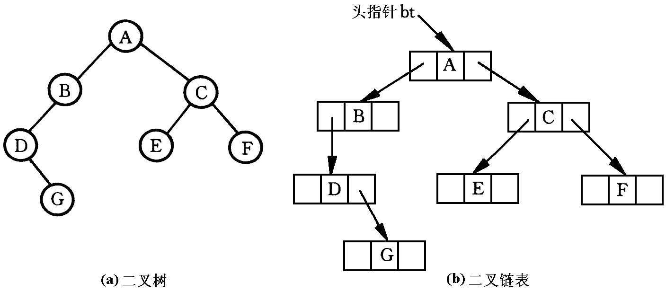
图6.21
图6.21 二叉树及其二叉链表

Slide 137
⑵算法描述
void CreateBiTree(BiTree &BT)
{ // 按先序次序输入二叉树中结点的值，构造二叉树BT
TElemType a;
cin>>a;
if(a==Nil) BT=NULL; // 变量Nil表示空(子)树
else
{ BT=(BiTree)malloc(sizeof(BiTNode));
if(!BT) exit(1);
BT->data=a;
CreateBiTree(BT->lchild);
CreateBiTree(BT->rchild);
}
}// CreateBiTree

Slide 138
3. 判二叉树空否
bool BiTreeEmpty(BiTree BT)
{
if(BT)
return false;
else
return true;
}// BiTreeEmpty

Slide 139
4. 求二叉树的深度
int BiTreeDepth(BiTree BT)
{ // 求二叉树BT的深度,并返回其值
int Lh,Rh;
if(!BT) return 0;
Lh=BiTreeDepth(BT->lchild);
Rh=BiTreeDepth(BT->rchild);
return Lh>Rh?Lh+1:Rh+1;
}// BiTreeDepth

Slide 140
5. 查找元素
BiTree SearchBiTree(BiTree BT,TElemType e)
{
BiTree p;
if(!BT) return NULL;
if(BT->data==e) return BT;
if(BT->lchild)
{ p=SearchBiTree(BT->lchild,e);
if(p) return p;
}
if(BT->rchild)
{ p=SearchBiTree(BT->rchild,e);
if(p) return p;
}
return NULL;
}// SearchBiTree

Slide 141
6. 查找双亲
BiTree Parent(BiTree BT,TElemType e)
{ // 若e是BT的非根结点，则返回它的双亲，否则返回“空”
SqQueue Q;
BiTree p;
if(BT)
{ InitQueue_Sq(Q,MAX_BITREE_SIZE,10);
EnQueue_Sq(Q,BT);
while(!QueueEmpty_Sq(Q))
{ DeQueue_Sq(Q,p);
if(p->lchild&&p->lchild->data==e||p->rchild&&p->rchild->data==e)
return p;
else
{ if(p->lchild) EnQueue_Sq(Q,p->lchild);
if(p->rchild) EnQueue_Sq(Q,p->rchild); }
}
}
return NULL;
}// Parent

Slide 142
7. 查找左孩子
BiTree LeftChild(BiTree BT,TElemType e)
{
BiTree p;
if(BT)
{ p=SearchBiTree(BT,e);
if(p) return p->lchild;
}
return NULL;
}// LeftChild

Slide 143
8. 查找右孩子
BiTree RightChild(BiTree BT,TElemType e)
{
BiTree p;
if(BT)
{ p=SearchBiTree(BT,e);
if(p) return p->rchild;
}
return NULL;
}// RightChild

Slide 144
9. 查找左兄弟
BiTree LeftSibling(BiTree BT,TElemType e)
{
BiTree p;
if(BT)
{ p=Parent(BT,e);
if(p)
if(p->lchild&&p->rchild&&p->rchild->data==e)
return p->lchild;
}
return NULL;
}// LeftSibling

Slide 145
10. 查找右兄弟
BiTree RightSibling(BiTree BT,TElemType e)
{
BiTree p;
if(BT)
{ p=Parent(BT,e);
if(p)
if(p->lchild&&p->rchild&&p->lchild->data==e)
return p->rchild;
}
return NULL;
}// RightSibling

Slide 146
11. 插入子树
bool InsertChild(BiTree p,int LR,BiTree c)
{
if(p)
{ if(LR==0)
{ c->rchild=p->lchild;
p->lchild=c;
}
else
{ c->rchild=p->rchild;
p->rchild=c;
}
return true;
}
return false;
}// InsertChild

Slide 147
12. 输出二叉树
⑴算法思想
⑵算法描述

Slide 148
⑴算法思想
二叉树的输出操作就是以根据二叉树的存储结构以某种树的形式打印二叉树，通常采用广义表或凹入表的形式打印。如果用广义表的形式输出二叉树，则应首先输出根结点，然后再依次输出它的左子树和右子树，显然这是一种基于先序遍历的算法；而如果用凹入表的形式输出二叉树，相当于把二叉树逆时针旋转90⁰，因而，在屏幕上方的首先右子树，然后是根结点，最后是左子树，所以，此算法是一种基于中序遍历的算法。

Slide 149
⑵算法描述
void PrintBiTree(BiTree BT,int n)
{ // 采用凹入表形式输出二叉树,n为缩进层数,初值为1
int i;
if(!BT)return;
PrintBiTree(BT->rchild,n+1);
for(i=2;i<n;++i)
cout<<" ";
if(n>1) cout<<" - - -";
cout<<BT->data<<endl;
PrintBiTree(BT->lchild,n+1);
}// PrintBiTree

Slide 150
13. 撤销二叉树
void DestroyBiTree(BiTree &BT)
{ // 撤销二叉树BT
if(BT)
{ DestroyBiTree(BT->lchild);
DestroyBiTree(BT->rchild);
free(BT);
BT=NULL;
}
}// DestroyBiTree

Slide 151
14. 删除子树
bool DeleteChild(BiTree p,int LR)
{ // 若二叉树BT存在，p指向BT中某个结点，
// 根据LR的值删除p的子树
if(p)
{ if(LR==0)
DestroyBiTree(p->lchild);
else
DestroyBiTree(p->rchild);
return true;
}
return false;
}// DeleteChild

Slide 152
6.3 线索二叉树
6.3.1 线索二叉树的基本概念
6.3.2 线索二叉树的存储结构
6.3.3 二叉树的线索化
6.3.4 线索二叉树的基本操作

Slide 153
6.3.1 线索二叉树的基本概念
在n个结点的二叉链表中必定存在n+l个空指针域，如果能利用这n+l个空链域，使它们分别指向某种遍历次序的前驱结点（当左指针域为空）或后继结点（当右指针域为空），则既可不降低结构的存储密度，又可更方便、更快捷地遍历二叉树。这种在空链域中把存放的该结点在某次遍历次序下的前驱结点或后继结点的指针叫做线索，对一棵二叉树中的所有结点的空指针域按照某种遍历次序加线索的过程叫做线索化，被线索化了的二叉树称做线索二叉树。如图6.22(b)所示是对图6.22(a)的二叉树加中序线索而得到的中序线索二叉树。

Slide 154
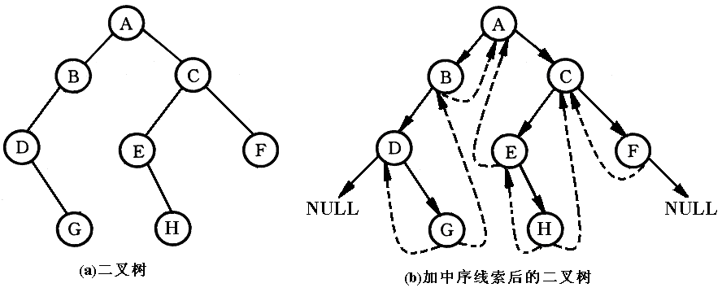
图6.22
图6.22 中序线索二叉树

Slide 155
6.3.2 线索二叉树的存储结构
1.结点结构
2.结点结构描述
3.头结点

Slide 156

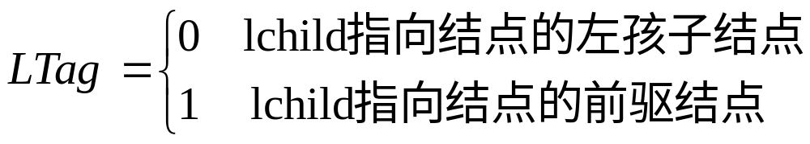
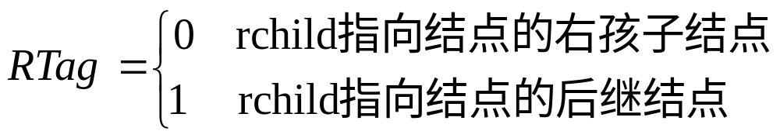
1.结点结构
线索和指针本质上都是地址，为了区分二者，需在结点中增加两个标志域：左标志域（LTag）和右标志域（Rtag），其结点结构如下：
并规定：

Slide 157
2.结点结构描述
typedef struct BiThrNode {
TElemType data;
BiThrNode *lchild,*rchild;
unsigned short LTag:1;
unsigned short RTag:1;
}BiThrNode, *BiThrTree;

Slide 158
3.头结点
为算法设计方便，通常在线索二叉树中增加一个与树中结点类型相同的头结点，并令头结点的lchild域的指针指向二叉树的根结点，LTag为0，但当二叉树为空时，lchild域的指针指向该结点本身，此时 LTag为1 ；同时其rchild域的指针指向以某种方式遍历二叉树时的最后访问的结点，RTag为1，而当二叉树为空时，rchild域的指针指向该结点本身；反之，二叉树中以某种方式遍历时第一个被访问结点的lchild域或最后一个被访问结点的rchild域如果是线索，则序列中的第一个结点的lchild域的指针或最后一个结点的rchild域的指针指向头结点。这好比为二叉树建立了一个双向线索链表，既可以从第一个结点起顺后继进行遍历，也可以从最后一个结点起顺前驱进行遍历。如图6.23所示。

Slide 159
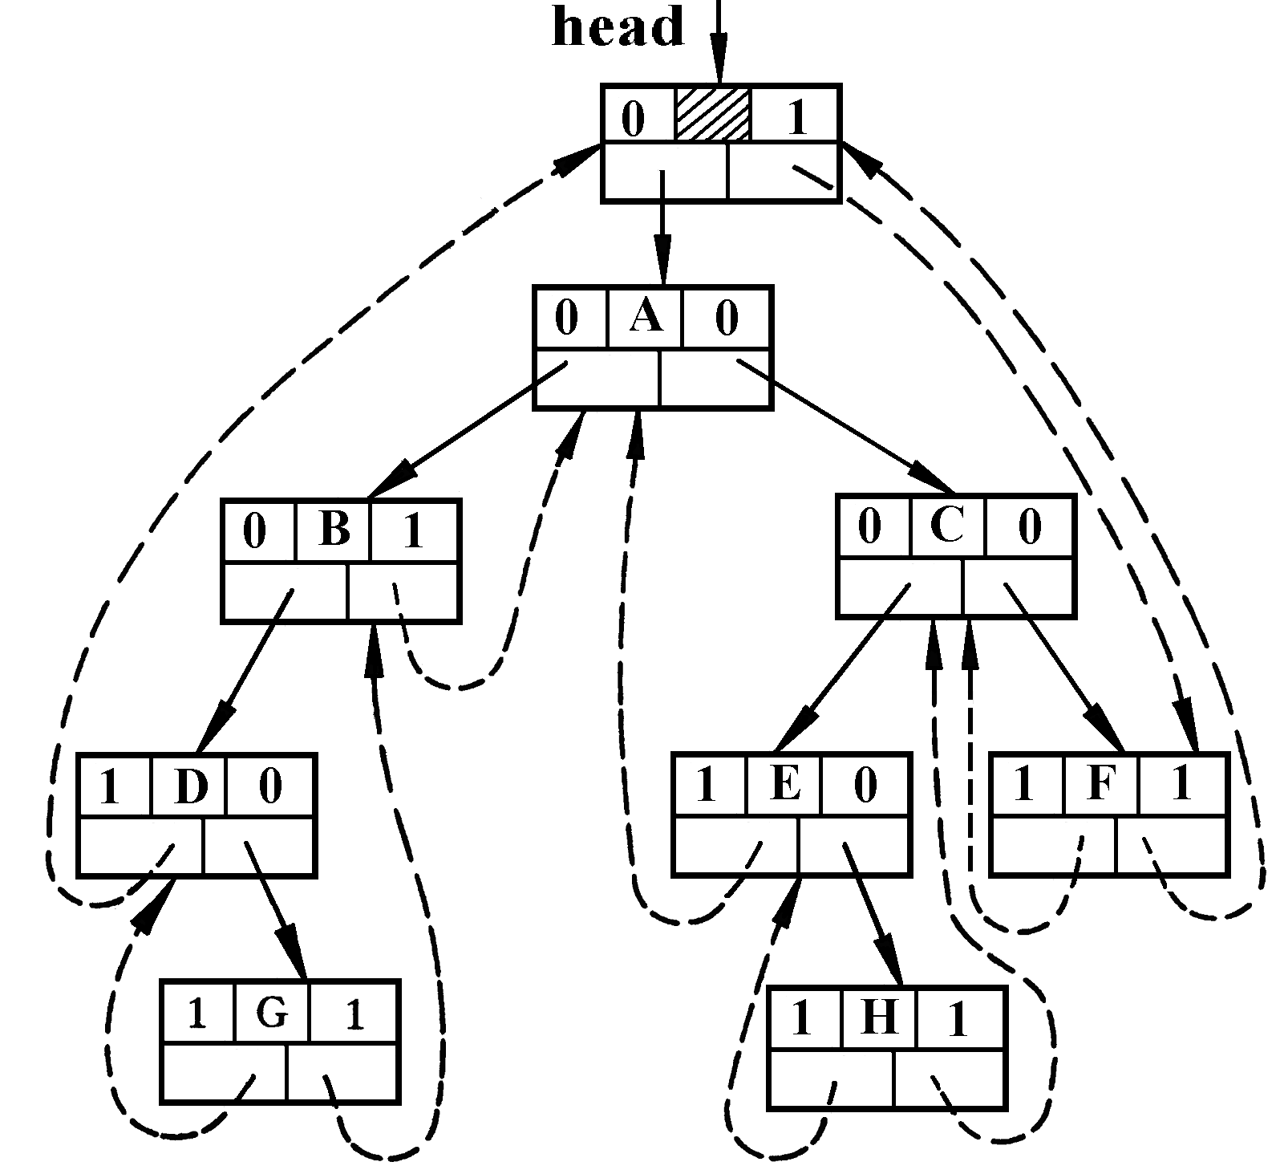
图6.23
图6.23 带头结点的中序线索二叉树

Slide 160
6.3.3 二叉树的线索化
1.构造结点类型为BiThrNode的二叉树
2.对二叉树进行中序线索化
3.给线索二叉树加头结点

Slide 161
1.构造结点类型为BiThrNode的二叉树
void CreateBiThrTree(BiThrTree &BT)
{ // 按先序次序输入二叉树中结点的值，构造线索二叉树BT
TElemType a;
cin>>a;
if(a==Nil) BT=NULL;
else
{ BT=(BiThrTree)malloc(sizeof(BiThrNode));
if(!BT) exit(1);
BT->data=a;
CreateBiThrTree(BT->lchild);
if(BT->lchild) BT->LTag=0;
else BT->LTag=1;
CreateBiThrTree(BT->rchild);
if(BT->rchild) BT->RTag=0;
else BT->RTag=1; }
}// CreateBiThrTree

Slide 162
2.对二叉树进行中序线索化
⑴算法思想
⑵算法描述

Slide 163
⑴算法思想
在进行中序遍历过程中需保留当前结点p的前驱结点的指针，设为pre，该指针始终指向刚刚访问过的结点，并设定为全局变量（避免函数在递归调用时频繁传递变量的值），初值指向头结点。在中序遍历过程中，如果p所指结点没有左孩子，则结点的左孩子指针指向pre所指结点，结点的LTag域的值为1(Thread)；如果pre所指结点没有右孩子，则结点的右孩子指针指向p所指结点，结点的RTag域的值为1。

Slide 164
⑵算法描述
BiThrTree pre; // 全局变量，始终指向刚刚访问过的结点
void InThreading(BiThrTree p)
{ // 对以P为根结点的二叉树进行中序线索化，
// 线索化之后pre指向最后一个结点
if(p)
{ InThreading(p->lchild);
if(!p->lchild)
{ p->LTag=1;
p->lchild=pre; }
if(!pre->rchild)
{ pre->RTag=1;
pre->rchild=p; }
pre=p;
InThreading(p->rchild);
}
}// InThreading

Slide 165
3.给线索二叉树加头结点
void InThreading_head(BiThrTree &head,BiThrTree BT)
{ // 对以BT为根结点的二叉树进行中序线索化，
// 并增加一个头结点head
if(!(head=(BiThrTree)malloc(sizeof(BiThrNode)))) exit(1);
head->LTag=0; head->RTag=1;
head->rchild=head;
if(!BT) head->lchild=head;
else
{ head->lchild=BT;
pre=head;
InThreading(BT);
pre->rchild=head;
pre->RTag=1;
head->rchild=pre;
}
}// InThreading_head

Slide 166
6.3.4 线索二叉树的基本操作
1.查找中序序列的第一个结点
2.查找中序序列的最后一个结点
3.查找结点的中序前驱
4.查找结点的中序后继
5.中序遍历中序线索二叉树
6.逆中序遍历中序线索二叉树
7.输出线索二叉树
8.撤销线索二叉树

Slide 167
1.查找中序序列的第一个结点
BiThrTree FirstNode(BiThrTree head)
{
BiThrTree p=head->lchild;
while(p->LTag==0)
p=p->lchild;
return p;
}// FirstNode

Slide 168
2.查找中序序列的最后一个结点
BiThrTree LastNode(BiThrTree head)
{
return head->rchild;
}// LastNode

Slide 169
3.查找结点的中序前驱
BiThrTree PreNode(BiThrTree p)
{
BiThrTree pre;
pre=p->lchild;
if(p->LTag==0)
while(pre->RTag==0)
pre=pre->rchild;
return pre;
}// PreNode

Slide 170
4.查找结点的中序后继
BiThrTree PostNode(BiThrTree p)
{
BiThrTree post;
post=p->rchild;
if(p->RTag==0)
while(post->LTag==0)
post=post->lchild;
return post;
}// PostNode

Slide 171
5.中序遍历中序线索二叉树
void InOrderTraverse_Thr(BiThrTree head,void Visit(TElemType))
{
BiThrTree p;
p=FirstNode(head);
while(p!=head)
{ Visit(p->data);
p=PostNode(p);
}
}// InOrderTraverse_Thr

Slide 172
6.逆中序遍历中序线索二叉树
void InOrderTraverse_Thr_Reverse(BiThrTree head,void Visit(TElemType))
{
BiThrTree p;
p=LastNode(head);
while(p!=head)
{ Visit(p->data);
p=PreNode(p);
}
}// InOrderTraverse_Thr_Reverse

Slide 173
7.输出线索二叉树
void PrintBiThrTree(BiThrTree BT)
{ // 以广义表的形式输出一棵线索二叉树BT
cout<<BT->data;
if(BT->LTag==0||BT->RTag==0)
{ cout<<'(';
if(BT->LTag==0) PrintBiThrTree(BT->lchild);
if(BT->RTag==0)
{ cout<<',';
PrintBiThrTree(BT->rchild);
}
cout<<')';
}
}// PrintBiThrTree

Slide 174
8.撤销线索二叉树
void DestroyBiTree(BiThrTree &BT)
{ // 撤销以BT为根结点的线索二叉树
if(BT)
{ if(BT->LTag==0) DestroyBiTree(BT->lchild);
if(BT->RTag==0) DestroyBiTree(BT->rchild);
free(BT);
BT=NULL; }
}// DestroyBiTree
void DestroyBiThrTree(BiThrTree &head)
{ // 撤销带头结点head的线索二叉树
if(head)
{ if(head->lchild) DestroyBiTree(head->lchild);
free(head);
head=NULL; }
}// DestroyBiThrTree

Slide 175
6.5 哈夫曼树
6.4.1 哈夫曼树的基本概念
6.4.2 构造哈夫曼树
6.4.3 哈夫曼编码

Slide 176
6.5.1 哈夫曼树的基本概念
1. 路径和结点间的路径长度
2. 树的路径长度
3. 结点的权和带权二叉树
4. 结点的带权路径长度和树的带权路径长度
5. 哈夫曼树

Slide 177
1. 路径和结点间的路径长度
若在一棵树中存在着一个结点序列k₁,k₂,…,k_{j}，使得k_{i}是k_{i+1}的双亲（1≤i<j），则称此结点序列是从k₁～k_{j}的路径。因树中每个结点只有一个双亲结点，所以它也是这两个结点之间的唯一路径。从k₁～k_{j}所经过的分支数称为这两个结点之间的路径长度，它等于路径上的结点数减1。在图6.24(a)所示的二叉树中，从树根结点A到叶子结点H的路径为结点序列A，B，E，H，路径长度为3。

Slide 178
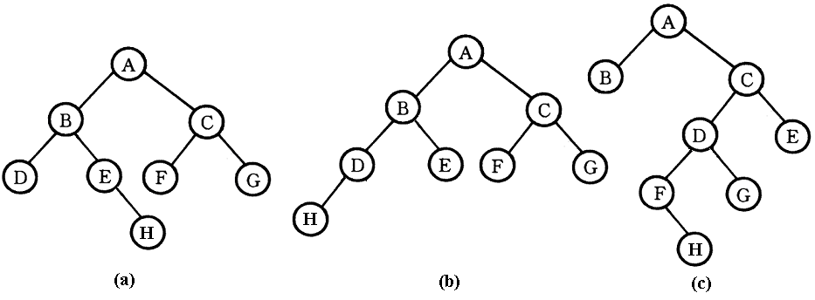
图6.24
图6.24 具有不同路径长度的二叉树

Slide 179
2. 树的路径长度
树的路径长度是从树的根结点到树的各个结点的路径长度之和，记作PL。如图6.24中二棵树的路径长度分别为：PL(a)=13，PL(b)=13，PL(c)=16
由于二叉树中第k层的结点最多为2^{k-1}个，而树的根到第k层的结点的路径长度为k-1，换句话说，二叉树中路径长度为k-1这样的结点最多有2^{k-1}个，因此，n个结点的二叉树的路径长度至少不少于数列：
1,1, 2,2,2,2, 3,3,…,3, 4,4,…,4, 5，… 的前n项之和。
2¹项 2²项 2³项 2⁴项
显然，在n个结点的各二叉树中，完全二叉树具有最少的路径长度。但具有最小路径长度的不一定是完全二叉树。一般来说，若深度为k的n个结点的二叉树具有最小路径长度，那么从根结点到第k-1层具有最多的结点数2^{k-1}-1，余下的n-2^{k-1}+1个结点在第k层的任一位置上。

Slide 180
3. 结点的权和带权二叉树
在许多应用中，常常将树中的结点赋上一个有着某种意义的实数，称此实数为该结点的权。
假如给定一个有n个权值的集合｛w₁,w₂,…,w_{n}｝，其中w_{i}≥0(1≤i≤n)。若BT是一棵有n个叶子的二叉树，而且将权｛ w₁,w₂,…,w_{n} ｝分别赋给BT的叶子，称BT是带权二叉树。

Slide 181
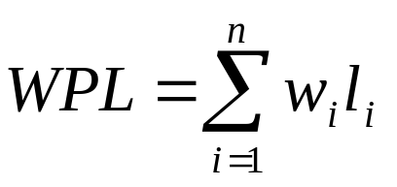
4. 结点的带权路径长度和树的带权路径长度
结点的带权路径长度规定为从树根结点到该结点之间的路径长度与该结点上权的乘积。
树的带权路径长度定义为树中所有叶子结点的带权路径长度之和。通常记为：
其中，n表示叶结点的个数，w_{i}为第i个叶结点的权值，l_{i}为根结点到第i个叶结点之间的路径长度。

Slide 182
5. 哈夫曼树
如果给定一组具有确定权值的叶结点，可以构造出不同的带权二叉树。例如，给出4个叶结点，设其权值分别为5，9，6，2，图6.25给出了其中4个不同形状的二叉树，其WPL分别为：44、42、57和46。
由此可见，对于一组带有确定权值的叶结点，构造出的不同的二叉树的带权路径长度并不相同，把其中具有最小带权路径长度的二叉树称作最优二叉树，最优二叉树也称作哈夫曼树，如图6.25(b)所示的二叉树就是一棵哈夫曼树。

Slide 183
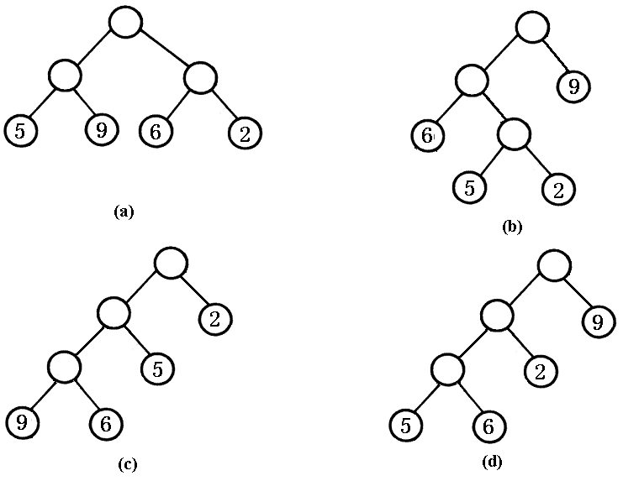
图6.25
图6.25 具有相同叶结点和不同带权路径长度的二叉树

Slide 184
6.4.2 构造哈夫曼树
1. 哈夫曼算法
2. 哈夫曼树的存储结构
3. 算法描述

Slide 185
1. 哈夫曼算法
⑴根据给定的n个权值｛w₁,w₂,…w_{n}｝构成n棵二叉树的森林F＝｛T₁,T₂,…,T_{n}｝，其中每棵二叉树T_{i}中只有一个带权为w_{i}的根结点，且其左右子树为空。
⑵在森林F中选取两棵根结点的权值最小的二叉树作为左右子树构造一棵新的二叉树，且置新的二叉树的根结点的权值为其左、右子树上根结点的权值之和。
⑶在F中删除作为新二叉树左、右子树的两棵二叉树，同时将新得到的二叉树加入森林F中。
⑷重复⑵和⑶，直到F中只含一棵树为止。这棵树便是哈夫曼树。
例如，权值集合为W={4,2,1,7,3}，由此集合构造哈夫曼树的过程如图6.26所示。

Slide 186
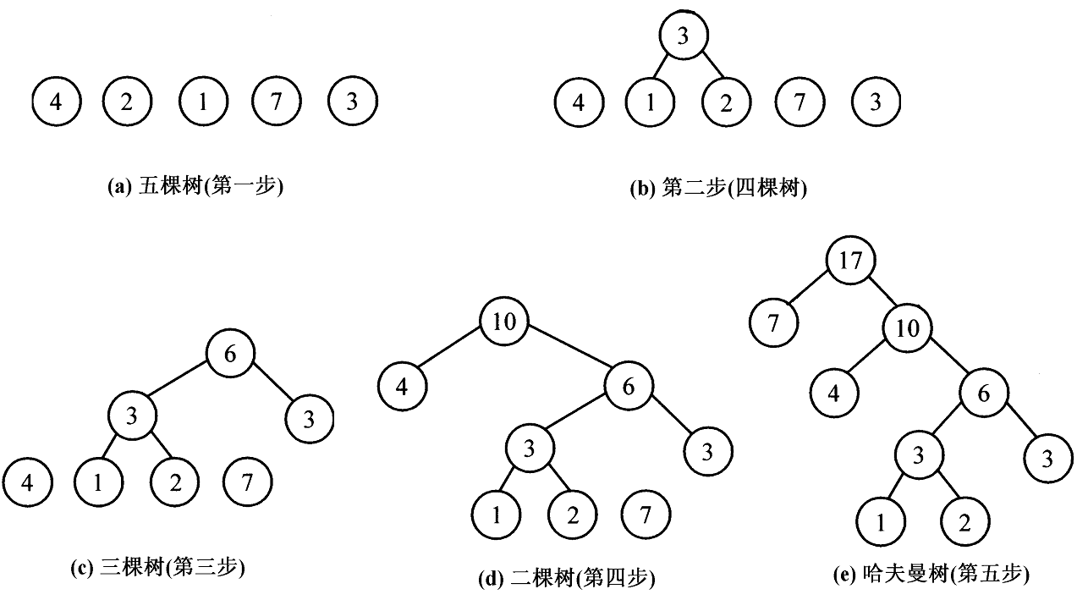
图6.26
图6.26 哈夫曼树的构造过程

Slide 187
2.哈夫曼树的存储结构
⑴哈夫曼树的结点结构
⑵哈夫曼树的存储结构

Slide 188

⑴哈夫曼树的结点结构
由于在哈夫曼树的构造过程中，需要快速存取双亲和左右孩子的信息，所以结点中应存储双亲和左右孩子的位置信息。其结点结构如下：
其中，weight为该结点的权值，lchild、rchild和parent分别为该结点的左孩子、右孩子和双亲在数组中的下标（指针）。其结构描述如下：
typedef struct {
int weight;
int parent,lchild,rchild;
}HTNode;

Slide 189
⑵哈夫曼树的存储结构
因为n个权值可以构造有2n-1个结点的哈夫曼树，则可用一个大小为2n-1的一维数组存储哈夫曼树，数组的每一个分量表示一个结点。数组的的初始状态为：前n个分量表示森林F，森林F中每一棵二叉树只有一个根结点，根结点只有weight域值，其lchild、rchild和parent 的域值均为-1（-1表示空）；数组的后n-1个分量的weigth的域值为0，其lchild、rchild和parent的域值均为-1。
在哈夫曼树构造的过程中，从森林中删除两棵被选取的二叉树，实际上是把这两棵树的根结点的parent域置为数组中的某一下标（即新二叉树存放在数组中的位置），这样这两棵树的根结点的parent域值不再为-1；往森林中插入一棵新二叉树实际上是把该树的根结点顺序地存放到数组后面相应的位置上，相应的权值为新的二叉树的权值，其lchild、rchild的域值分别为最小二叉树和次小的二叉树在数组中的下标。哈夫曼树的存储结构描述如下：
typedef HTNode *HuffmanTree;

Slide 190
3.算法描述
void select(HuffmanTree HT,int i,int &x1,int &x2)
{ // 返回哈夫曼树HT的前i个结点中权值最小和权值次小的树的根
//结点序号，x1为其中权值较小的序号, x2为其中权值次小的序号
int m1,m2;
m1=m2=MAXVALUE;
x1=x2=0;
for(int j=0;j<i;j++)
{ if(HT[j].parent==-1 &&HT[j].weight<m1)
{ m2=m1; x2=x1;
m1=HT[j].weight;
x1=j; }
else if(HT[j].parent==-1 &&HT[j].weight<m2)
{ m2=HT[j].weight;
x2=j; }
}
}// select

Slide 191
void HuffmanTreeing(HuffmanTree &HT,int *w,int n)
{ // w中存放n个权值,构造n个叶子结点的哈夫曼树HT
int i,s1,s2;
HT=(HuffmanTree)malloc((2*n-1)*sizeof(HTNode));
for(i=0;i<2*n-1;i++)
{ if(i<n)HT[i].weight=w[i];
else HT[i].weight=0;
HT[i].parent=-1; HT[i].lchild=-1; HT[i].rchild=-1;
}
for(i=n;i<2*n-1;i++)
{ select(HT,i,s1,s2);
HT[i].weight=HT[s1].weight+HT[s2].weight;
HT[i].lchild=s1; HT[i].rchild=s2;
HT[s1].parent=HT[s2].parent=i;
}
}// HuffmanTreeing

Slide 192
6.4.3 哈夫曼编码
1.编码的基本概念
2.哈夫曼编码的存储结构
3.哈夫曼编码算法描述

Slide 193
1.编码的基本概念
⑴等长编码
⑵不等长编码
⑶无前缀编码
⑷哈夫曼编码
⑸哈夫曼编码的翻译

Slide 194
⑴等长编码
等长编码是最简单的二进制编码方式，即将被编码的对象转换成二进制的0、1序列，且所有的编码长度相同。若电文中只使用A、B、C、D、E、F这6种字符，如果进行等长编码，则需要二进制的三位，可依次编码为000、001、010、011、100、101。其对应的编码二叉树如图6.27所示。若这6个字符的出现频率依次为：4、2、6、8、3、2，则电文被编码后的总长度WPL为75。

Slide 195
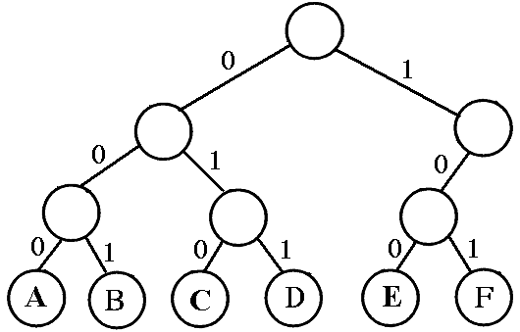
图6.27
图6.27 等长编码二叉树

Slide 196
⑵不等长编码
不等长编码是用最短的编码来表示那些出现频率大的字符，用长的编码来表示出现频率少的字符，从而使得要表示的字符序列（文本）的编码系列的总长度最小。

Slide 197
⑶无前缀编码
若对某一字符集进行不等长编码，则要求字符集中任一字符的编码都不能是其他字符编码的前缀，符合此要求的编码叫做无前缀编码。显然等长编码是无前缀编码，这从等长编码对应的编码二叉树也可直观地看出，任一叶子结点都不可能是其他叶子结点的双亲，也就是说，只有当一个结点是另一个结点的双亲时，该结点的字符编码才会是另一个结点的字符编码的前缀。

Slide 198
⑷哈夫曼编码
为了使不等长编码成为无前缀编码，可用该字符集中的每个字符作为叶子结点生成棵编码二叉树。如果用字符的出现频率作为其权值构造一棵哈夫曼树，然后让该二叉树中每个分支结点的左、右分支分别用0和1编码，这样得到的字符编码称作哈夫曼编码。显然，哈夫曼编码的总长度是最短的。
如图6.28是由权值集合{4,2,6,8,3,2}构造的哈夫曼树。其中，A、B、C、D、E、F这6个字符的哈夫曼编码依次为：101,000,01,11,100,001。则电文被编码后的总长度WPL为61。

Slide 199
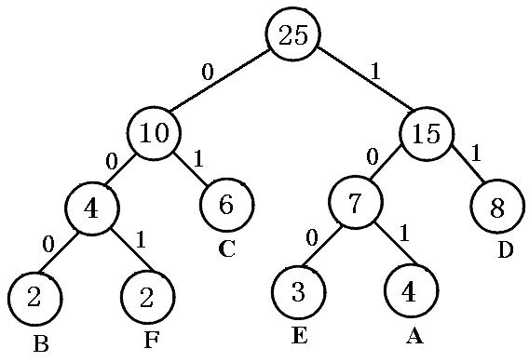
图6.28
图6.28 哈夫曼编码树

Slide 200
⑸哈夫曼编码的翻译
哈夫曼编码的特点是任一字符c_{i}的编码不会是另一字符c_{j}(c_{i}≠c_{j})的编码前缀（词头）（因为不可能在同一路径上），即使两个字符出现的次数相同（w_{i}=w_{j}）其编码也不相同。这样，字符之间不需要加分隔符，也能正确无误地地译出每一个字符。具体方法为：依次取出编码序列中的0或1，从哈夫曼编码树的根结点开始去寻找一条路径，若为0，则沿着左子树往下走；若为1，则沿着右子树往下走，每达到一个叶子结点时，就译出一个相应的字符，然后再回到根结点，依次译出余下的字符。

Slide 201
2.哈夫曼编码的存储结构
为了存储哈夫曼树中每片叶子（每个字符）的编码信息，可以设置一结构体数组HuffmanCode，数组元素中包含三个域：weight、bit和start。其中weight为结点的权值，bit为一维数组，用来保存叶结点的哈夫曼编码，start表示该编码在数组bit中的起始位置，所以对于第i个字符，它的哈夫曼编码存放在HuffmanCode[i].bit中的从HuffmanCode[i].start到MAXBIT-1（MAXBIT是最大的编码位数）的分量上。其结构描述如下：
typedef struct {
int weight;
char bit[MAXBIT];
int start;
}HTCode,*HuffmanCode;

Slide 202
3.哈夫曼编码算法描述
void HuffmanCoding(HuffmanTree &HT,HuffmanCode &HC,int n)
{ // 求n个字符(叶子结点)的哈夫曼编码HC
int i,j,child,parent;
HTCode cd;
HC=(HuffmanCode)malloc(n*sizeof(HTCode));
for(i=0;i<n;i++)
{ cd.start=MAXBIT-1; cd.weight=HT[i].weight;
child=i; parent=HT[child].parent;
while(parent!=-1)
{ if(HT[parent].lchild==child) cd.bit[cd.start]='0';
else cd.bit[cd.start]='1';
cd.start--;
child=parent; parent=HT[child].parent;
}
for(j=cd.start+1;j<MAXBIT;j++)
HC[i].bit[j]=cd.bit[j];
HC[i].start=cd.start+1; HC[i].weight=cd.weight;
}
}// HuffmanCoding

Slide 203
6.5 树、森林与二叉树的转换
6.5.1 树与二叉树的转换
6.5.2 森林与二叉树的转换

Slide 204
6.5.1 树与二叉树的转换
1.为什么要用二叉树表示树
2.树→二叉树的转换规则
3. 树的二叉树表示的特点
4. 遍历序列特点

Slide 205
1.为什么要用二叉树表示树
一棵有n(n≥1)个结点的d度树，若用多重链表表示，树中每个结点都有d个链域，那么在树的nd个链域中，有n(d-1)+1个是空链域，只有n-1个是非空链域。可见d度树的链域利用率为(n-1)/nd，约为 1/d。由此可知，随着树的度的降低，其链域的利用率升高。除1度树外，2度树的链域利用率最高，约为1/2。因此，用二叉树来表示树是有意义的。

Slide 206
2.树→二叉树的转换规则
树向二叉树的转换规则就是按照树的左孩子右兄弟表示法进行的，而且可以证明这种表示是唯一的。也就是说，给定一棵树，可以找到唯一的一棵二叉树与之对应。其转换规则如下：
①在树的所有相邻兄弟之间加一条连线；
②对于任一结点，除保留它与最左孩子之间的连线外，删去它与其余孩子之间的连线（分枝）；
③以树的根结点为轴心，将整棵树按顺时针方向转换一定角度，使其结构层次分明。
图6.29给出了一棵树转换为二叉树的过程。

Slide 207
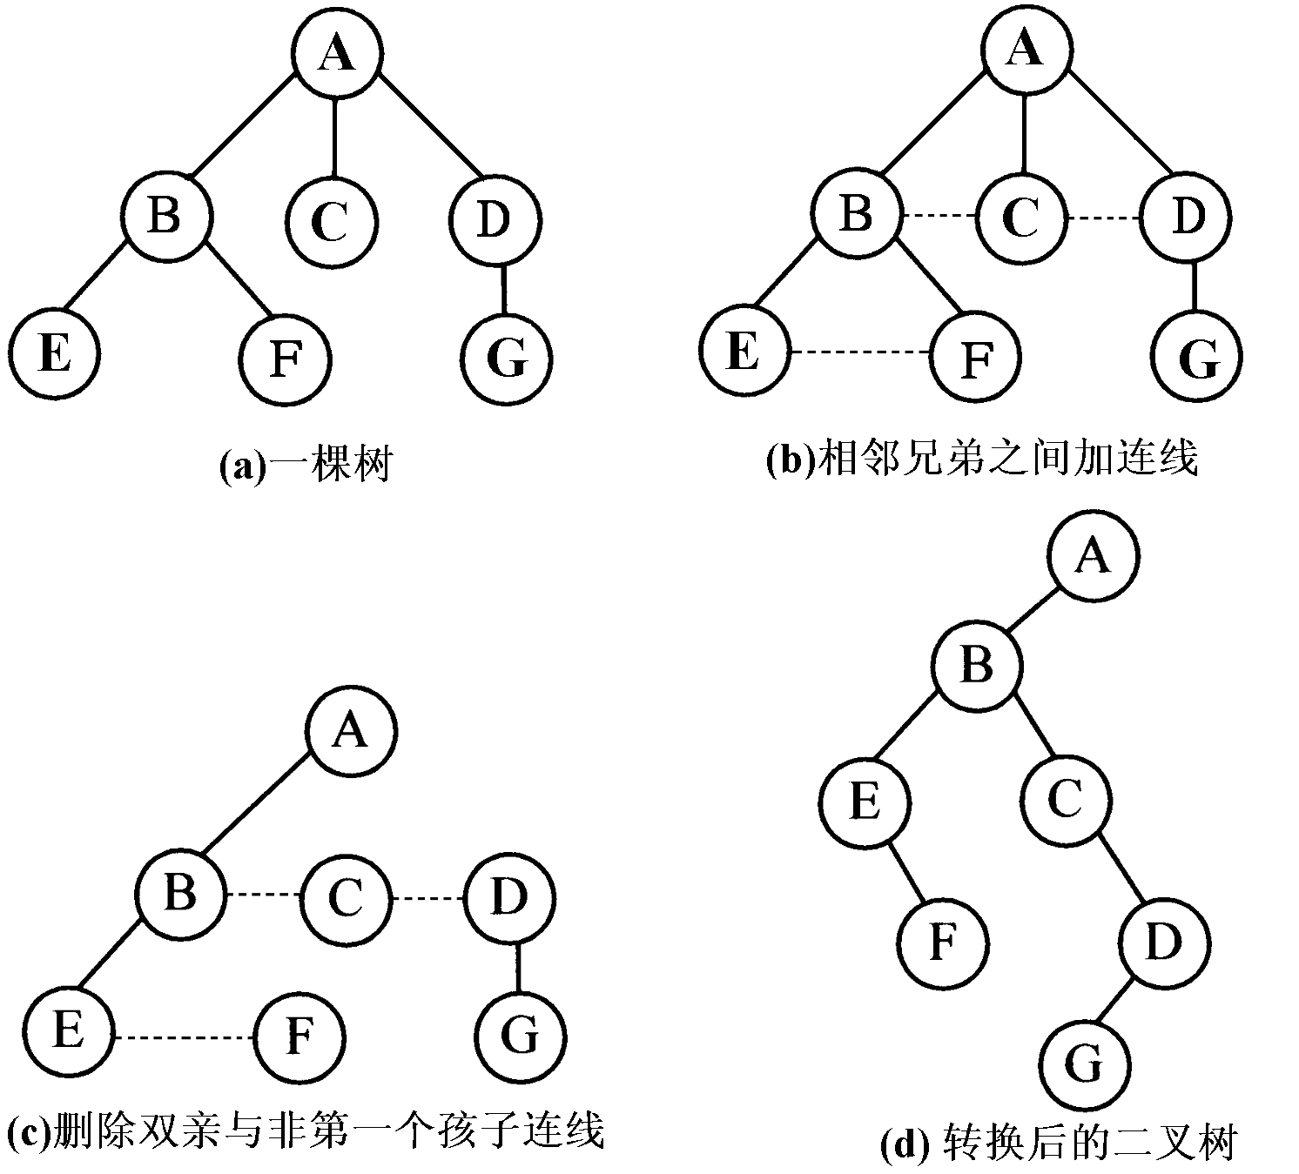
图6.29
图6.29 树转化为二叉树的过程

Slide 208
3.树的二叉树表示的特点
⑴二叉树中的任一结点都对应于树中的一个结点。
⑵二叉树中的根结点的右子树为空。
⑶二叉树中任意结点的左孩子是原来树中任意结点的第一个孩子结点，而二叉树中任意结点的右孩子是原来树中结点的相邻的兄弟，即在二叉树中，左分枝上的各结点在原来的树中是父子关系，而右分枝上的各结点在原来的树中是兄弟关系。

Slide 209
4. 遍历序列特点
对树进行遍历后的序列和对其转换后的二叉树进行遍历后的序列之间具有如下对应关系：
⑴先序遍历树与先序遍历该树所对应的二叉树具有相同的遍历结果，即它们的先序序列是相同的；
⑵后序遍历树与中序遍历与该树所对应的二叉树具有相同的遍历结果。

Slide 210
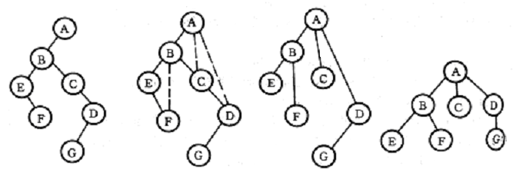
图6.30 二叉树还原为树的过程

Slide 211
6.5.2 森林与二叉树的转换
1.森林转换成二叉树
2.森林的遍历

Slide 212
1.森林转换成二叉树
森林转换成一棵二叉树的方法如下：
⑴先把森林中的每一棵树依次转换相应的二叉树；
⑵将第2棵二叉树（存在的话）作为第1棵二叉树的根结点的右子树连接起来，将第3棵树（存在的话）作为第2棵树的根结点的右子树连接起来，直至把所有的二叉树连接成为一棵二叉树。
图6.30 给出了森林转换为二叉树的过程。

Slide 213
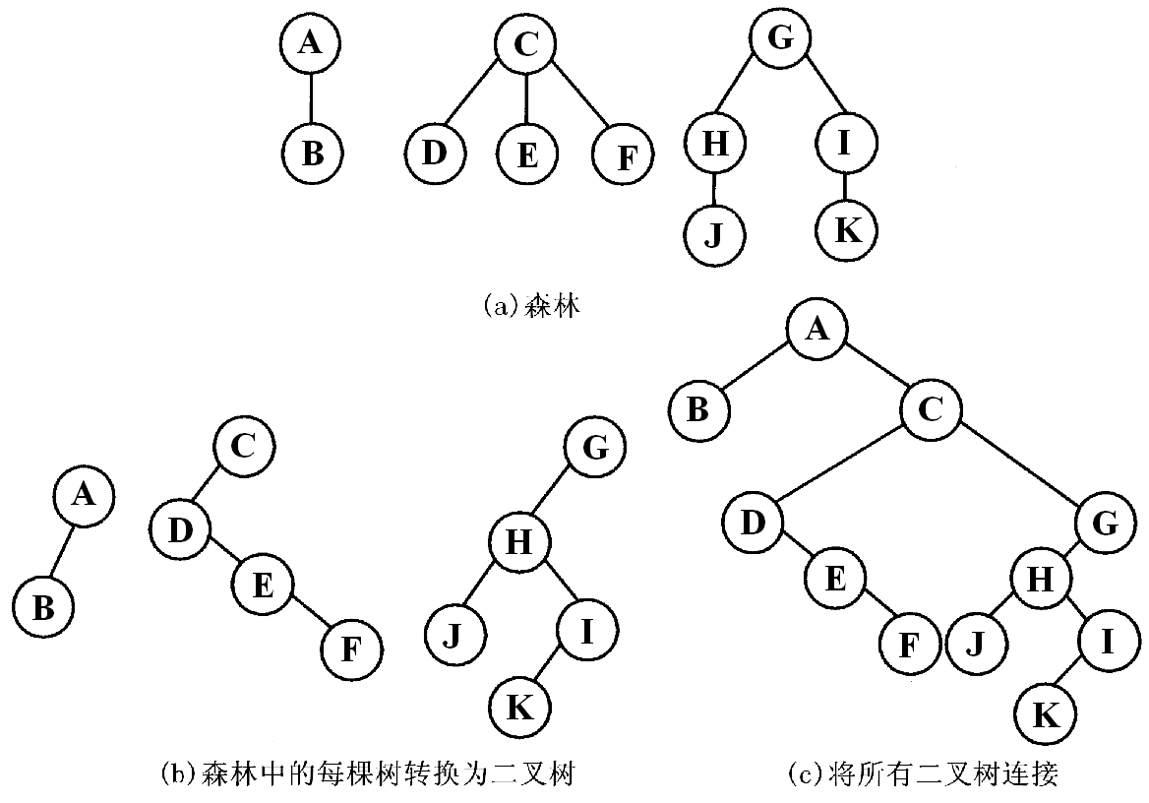
图6.30
图6.30 森林转换为二叉树的过程

Slide 214
2.森林的遍历
⑴先序遍历
⑵后序遍历

Slide 215
⑴先序遍历
若森林F为空，则结束；否则执行下列步骤：
①访问森林中第1棵树的根结点；
②先序遍历森林中第1棵树的根的各棵子树构成的森林；
③先序遍历森林中除第1棵树外其余各树所构成的森林。
例如，图6.30所示的的森林先序遍历序列为：A B C D E F G H J I K。
显然，先序遍历森林F和先序遍历与F对应的二叉树具有相同的结果。

Slide 216
⑵后序遍历
若森林F为空，则结束；否则执行下列步骤：
①后序遍历森林第1棵树的根的各子树所构成的森林；
②访问森林中第1棵树的根结点；
③后序遍历森林中除第1棵树外其余各树所构成的森林。
例如，图6.30所示的的森林先序遍历序列为：B A D E F C J H K I G。
显然，后序遍历森林F与中序遍历与F相对应的二叉树具有相同的结果。

Slide 217
6.6 树的应用举例-PATRICIA
1.分词词典的功能
2.PATRICIA tree的数据结构
3.PATRICIA tree的运算

Slide 218
1.分词词典的功能
⑴确定词条查询
给定词w,查询分词词典中有无词条w。若有，则返回词条w在分词词典的位置，以便得到w的各类附加信息（词在分词词典中的定位）。
⑵前缀词条查询
给定汉字串S，根据分词词典查找S中从某一指定位置i开始的所有的词（对应全切分分词法），这些词均为汉字串S中从i起始的子串Si的前缀。
⑶最长词条查询
给定汉字串S，根据分词词典查找S中从某一指定位置i开始的最长词（对应最大匹配分词法）。由于最长词的长度无法预知，通常的做法是尝试始于位置i的所有可能长度的词，经过多次“确定词条查询”来完成查询。

Slide 219
2.PATRICIA tree的数据结构
PATRICIA tree本质上是一种压缩的二叉查询树，它将关键词作为二进制位串记录在树的结构中，从根结点到叶子结点的每一条路径都代表一个关键词位串。在PATRICIA tree中，关键词的具体信息都保存在叶子结点上，PATRICIA tree的内部结点（分枝结点）则用来记录关键词的路径，它有三个基本的数据项：比较位、左指针和右指针，其中,左指针和右指针分别指向该结点的左、右子树，比较位只在内部结点中有作用，它记录的是从根结点到达该结点的所有关键词的二进制位串中第一个不相同位的位置。由于比较位的存在，途经该结点的位串将选择不同的后继路径，当比较位为0时，位串转向左子树，当比较位为1时，位串转向右子树。
关键词的位串由其计算机内码和字符串结尾标志‘\0'构成，这样可避免出现某个关键词位串是另一个关键词位串的前缀的情况，如图6.31所示的是一个具有四个个关键词的PATRICIA tree 。

Slide 220
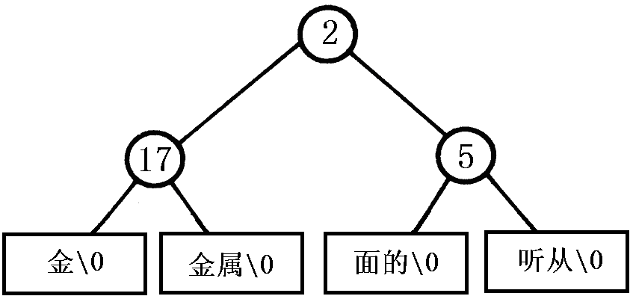
图6.31
图6.31 PATRICIA tree

Slide 221
3.PATRICIA tree的运算
⑴关键词的查询
⑵关键词的插入
⑶关键词的删除

Slide 222
⑴关键词的查询
◆确定词条查询
◆前缀词条查询与最长词条查询

Slide 223
确定词条查询
①取得查询词的二进制位串，包括结尾处的'\0'；
②从根结点出发；
③根据该结点所示的比较位，看该词二进制串的相应位，若为“0”，转左子树，为“1”转右子树；
④若到达叶子结点，则比较查询词与叶子结点（因只对查询词中某几位进行比较，不能保证查询词与叶子结点中的关键词相同，所以还要对两者进行一次字符串的比较），若相同则该词在词典中，否则不在。若不是叶子结点，则重复步骤③；
⑤若比较完所有位，不能到达叶子结点，则该词不在词典中。
查询实例。

Slide 224
查询实例
在图6.31中的PATRICIA tree中查询“金子”。
①形成查询词“金子\0”的位串S：
“1011110111110000110101111101001100000000”。
②根据位串S，在PATRICIA tree中寻找路径。
因为该结点的比较位为2，S的第二位为0，则转至左子树的根结点，此时比较位为17，S的第17位为1，则转至右子树的根结点，即到达叶子结点“金属\0”。
③比较查询词与叶子结点。
由于字串“金子\0”与“金属\0”不等，可断定“金子”不在词典中。

Slide 225
前缀词条查询与最长词条查询
查询具有前缀关系词条（首字已知）的过程为：
①根据首字找到PATRCIA tree的根结点；
②比较根结点的比较位是否为16×1+1=17的结点；
③若是则将其最左叶子结点输出，即为一个前缀词条，将其右子树上所有词条输出，它们都具有该前缀；
④搜索根结点的左子树中比较位为16×n+1（n=2,3, …）的结点，若找到则重复③，直到当前结点为叶子结点；
⑤搜索根结点的右子树中比较位为16×n+1（n=2,3, …）的结点，若找到则重复③，直到当前结点为叶子结点。
最长词条即是前缀词条查询中以该首字为前缀的最长词。
查询实例。

Slide 226
查询实例
输入为“文档资料的管理”，查询从其中“文”开始的最长词（及所有词）。
①首先找到以“文”字开头的词的PATRCIA tree的根结点；
②从“文”的第一比特位开始寻找路径，记录下主干上比较位为16×n+1的内部结点，以及主干的叶子结点；
③找出所记录的内部结点的最左叶子结点，形成“路径记录表”：“文”、“文档”、“文档资料”；
④按从后到前的顺序，依次判断这些词条是否为输入字串“文档资料的管理”的前缀，最后得到“文档资料”是最长词，这样在“路径记录表”中从开始到“文档资料”的所有词条均为“前缀词条查询”的结果。

Slide 227
⑵关键词的插入
由于PATRICIA tree的树状结构，在词典中添加词条是相当方便的，只须对相应的内部和叶子结点进行相应的操作。
通过一次查询，找出待插入关键词与词典中的所有关键词第一个不同位作为比较位，形成相应的外部结点（即叶子结点）；再进行一次查询，找到待插入的内部结点，将其分裂成两个内部结点，同时将新建结点插入到PATRICIA tree中。
插入示例。

Slide 228
插入示例
在图6.31中插入关键词“金子”的过程如下。
①根据首字找到“金”的PATRICIA tree的根结点；
②在该PATRICIA tree的词条中，找与该关键词第一个不同位“20”作为比较位（与“金属”相比较），形成新的内部结点，该结点的比较位为“20”。因为该关键词在比较位的二进制为“1”，所以将新词条的叶子结点作为右子树插入；
③找到该新结点应插入到的双亲结点，即比较位为“17”的结点，将其右子树作为新结点的左子树，而新结点变为该父结点的右孩子，添加完毕。如图6.32所示的是在图6.31中的PATRICIA tree中添加了“金子”和“听力”两个关键词后的树结构。

Slide 229
图6.31
图6.31 PATRICIA tree

Slide 230
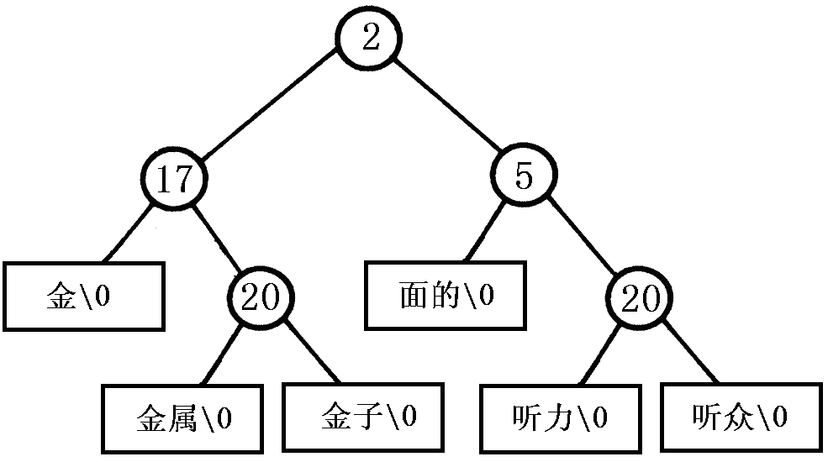
图6.32
图6.32 在PATRICIA tree中插入关键词

Slide 231
⑶关键词的删除
根据首字找到相应的PATRICIA tree的根结点，再找到该词条的叶子结点，将其同双亲结点一同删除，而其双亲结点的另一孩子结点取代双亲结点的位置，若PATRICIA tree只有一个根结点和两个叶子结点，则只删除该词所在的叶子结点。例如，在图6.32中删除“面的”，形成的树如图6.33所示。
总之，基于PATRICIA tree的分词词典机制具有较高的查询速度和更新效率，但由于它是一棵满二叉树，其结点数为词条数的2倍，所以空间开销比较大。

Slide 232
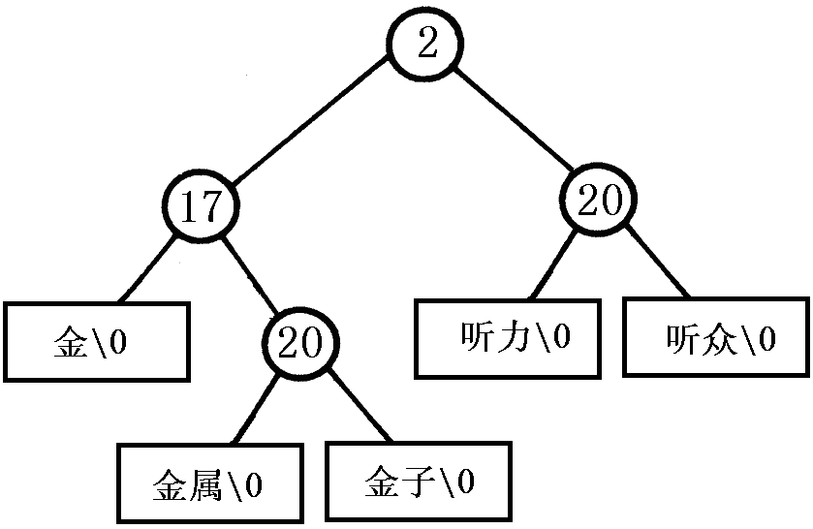
图6.33
图6.33 在PATRICIA tree中删除关键词

